Slide 1
Digital-Control-analysis
Rikkyo university M1 TOMOKI HARADA

Slide 2

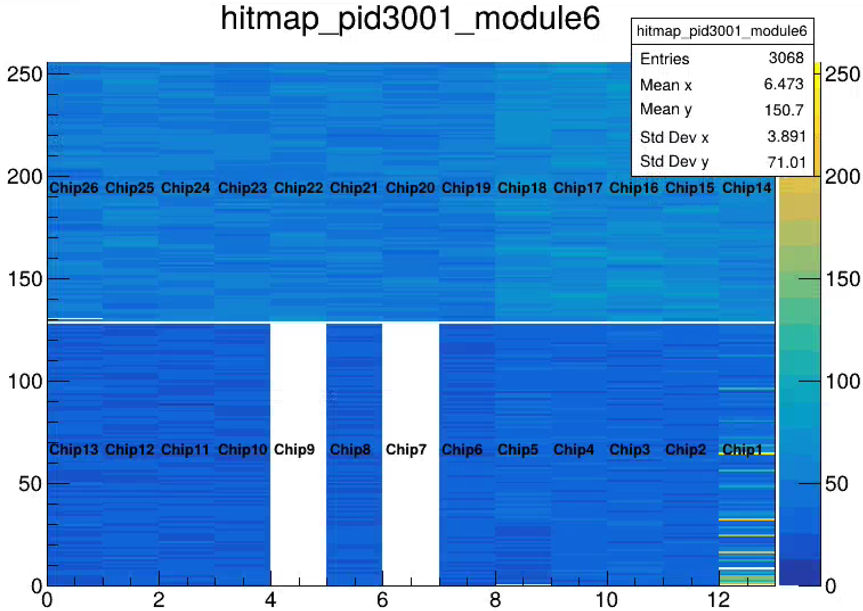
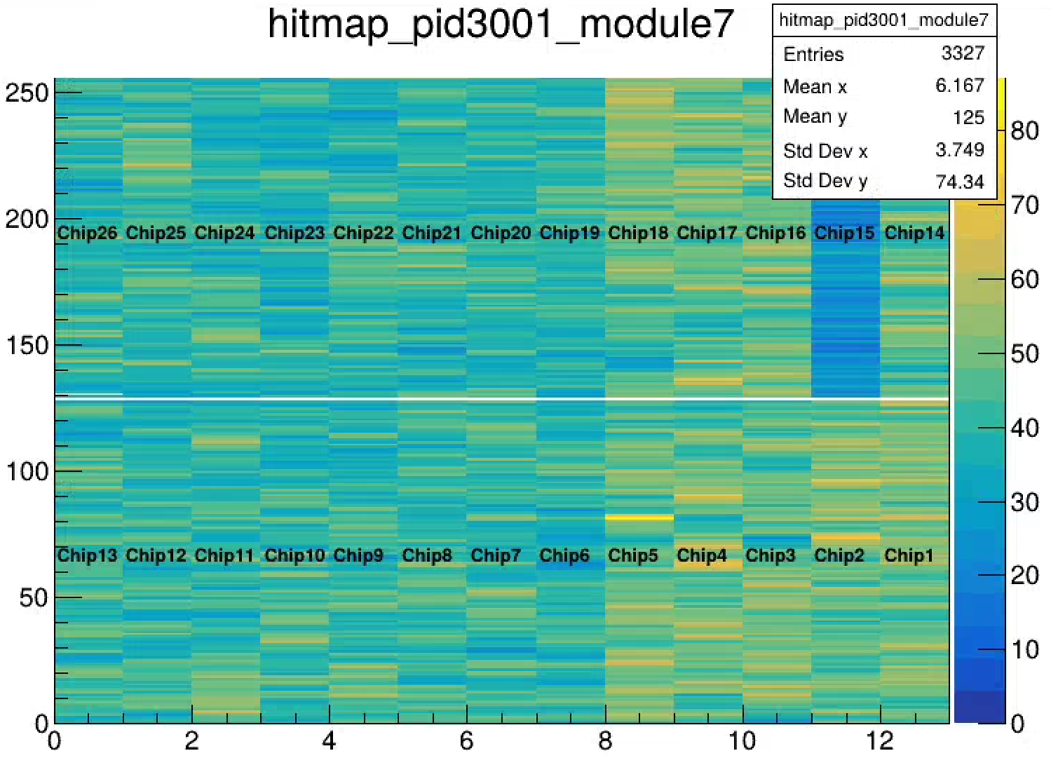
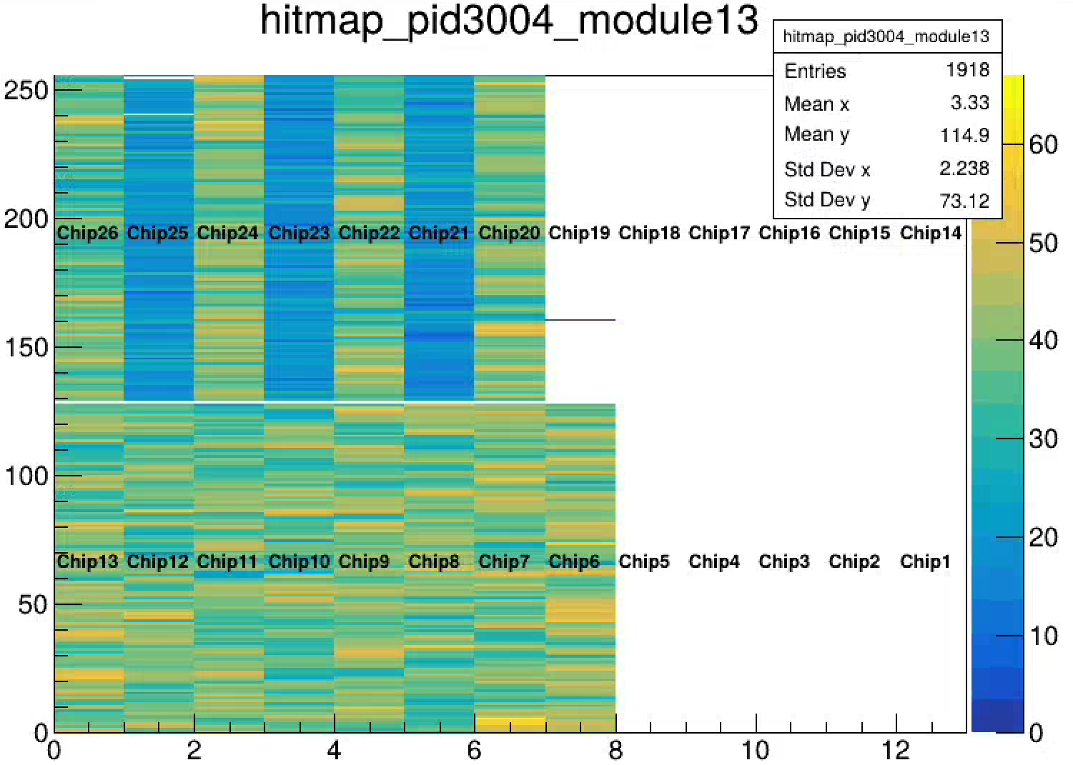
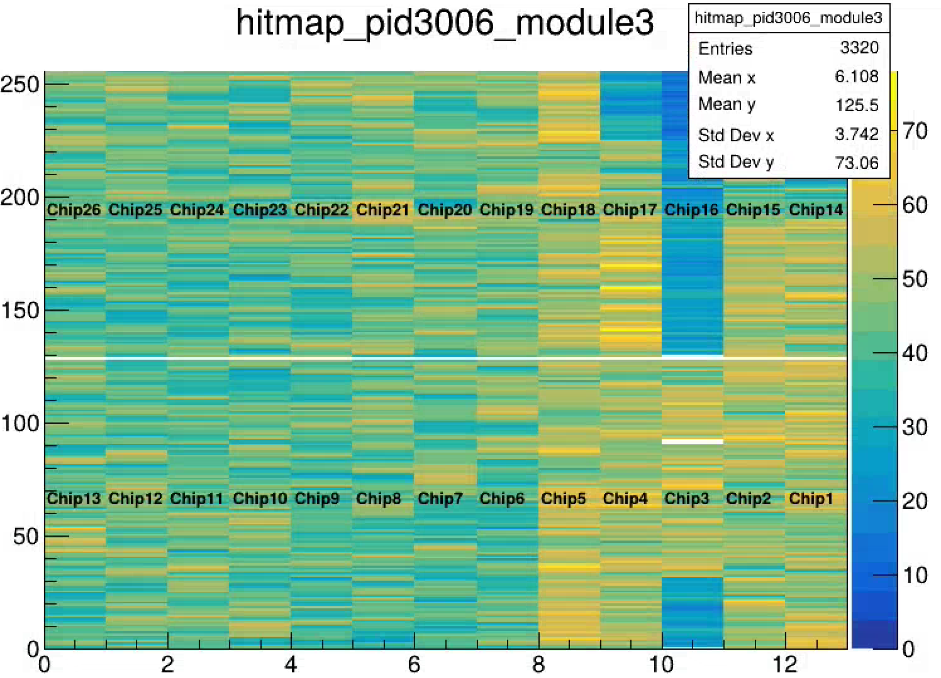
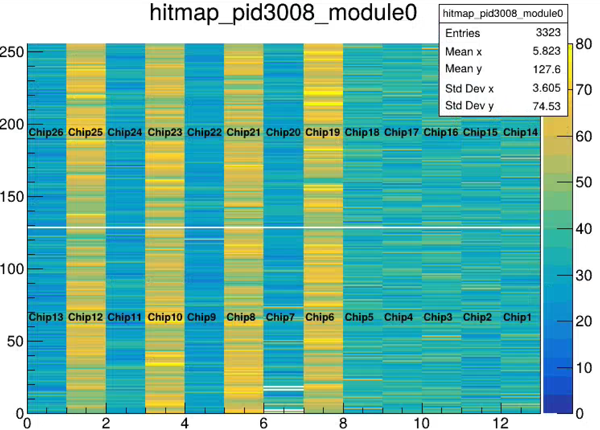
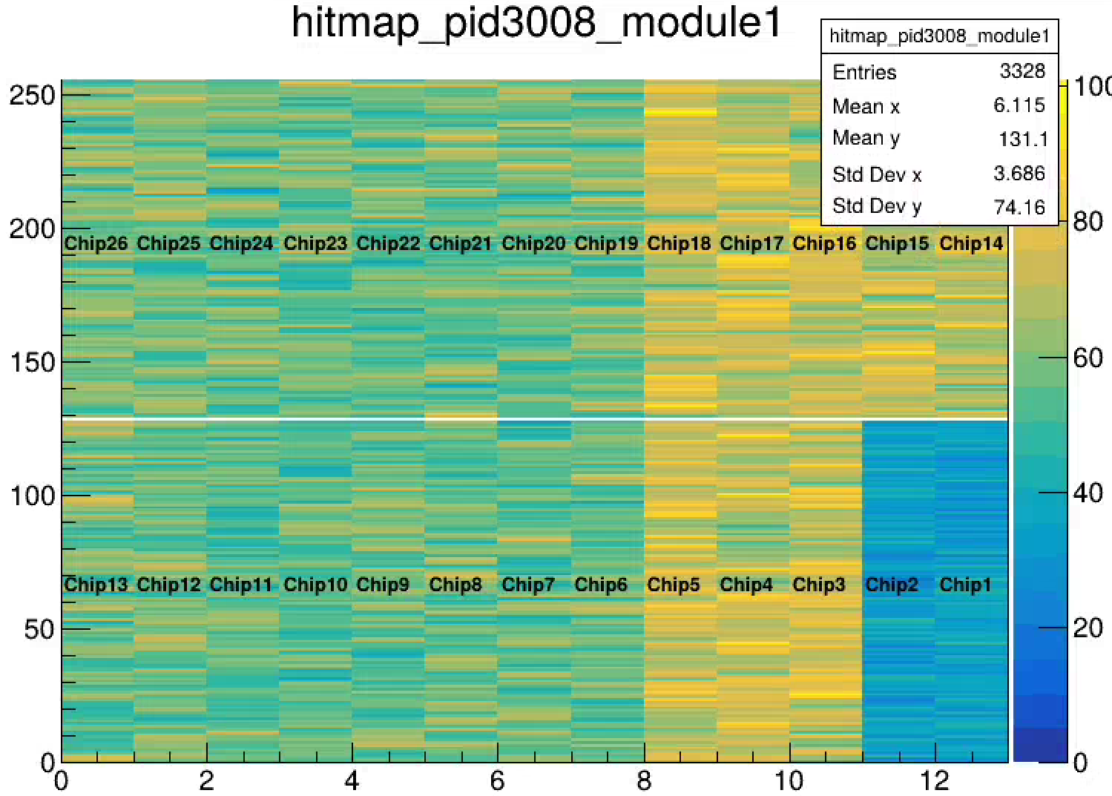
Half-entry-chipの場所確認
最初のRUN66522(10000event分)で確認
→去年特定したchipに対してUpdateはあるのか(結論 : なし)
chip1がnoissyなのは気になる

Slide 3
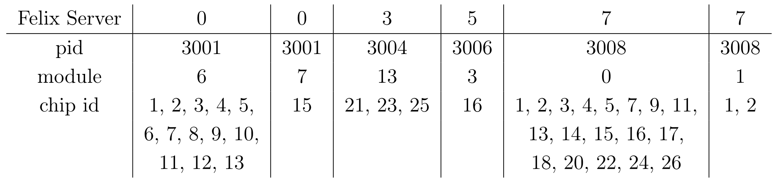
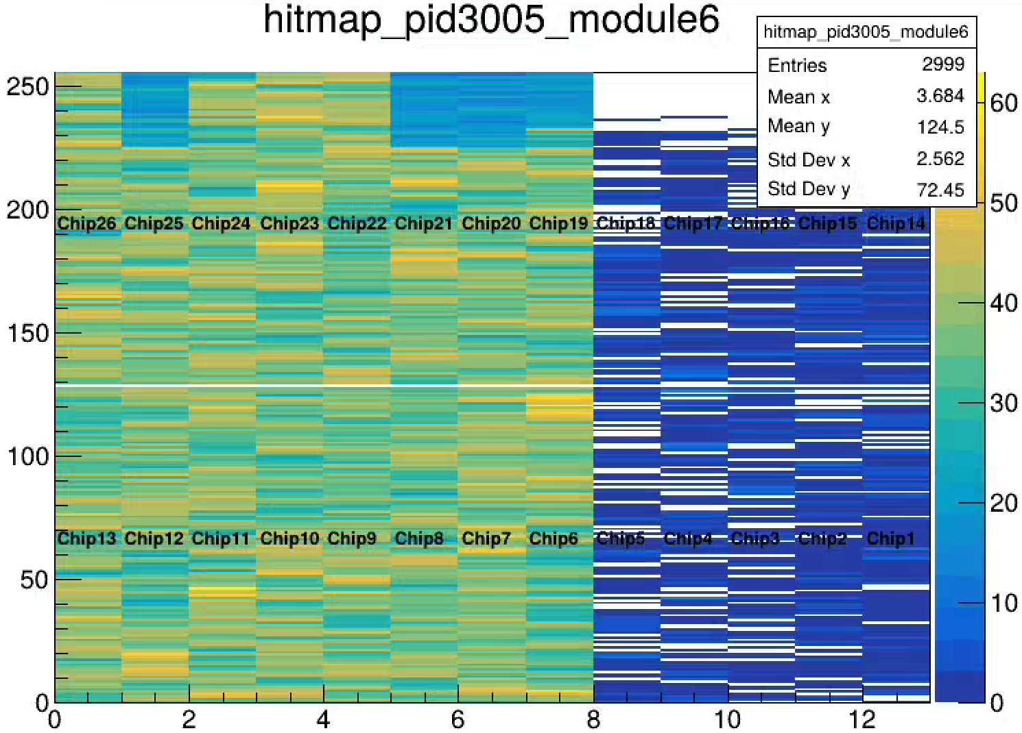
Half-entry-chipの場所確認
去年作ったhalf-entry-chip表に対して、
追記
場所は変わっていなかったが、
・pid=3001, module=6, chip=1でnoissyなchannelあり
・ pid=3001, module=6, chip=6, 7はmaskされていた
エントリー数が少ないチップとして前回の日本語ミーティングで話題に上がっていたところも自分の探索コードに引っ掛かった。
→「電源を疑ってみる」みたいなとこです

Slide 4
Digital-Control analysis

Slide 5
Run確認
Digital-Control-Test用にデータを取得していただきました(RUN66712~66716)
RUN66712, 66713 → one serial line複製
RUN66714 → 何も入ってこないはず(Digicon : 0000)
RUN66715, 66716 → それらをランダムに混合(ladder by ladderのセッティング用コマンドのテスト)
→RUN66712, 66713を見てみる
Run66702 → Default

Slide 6
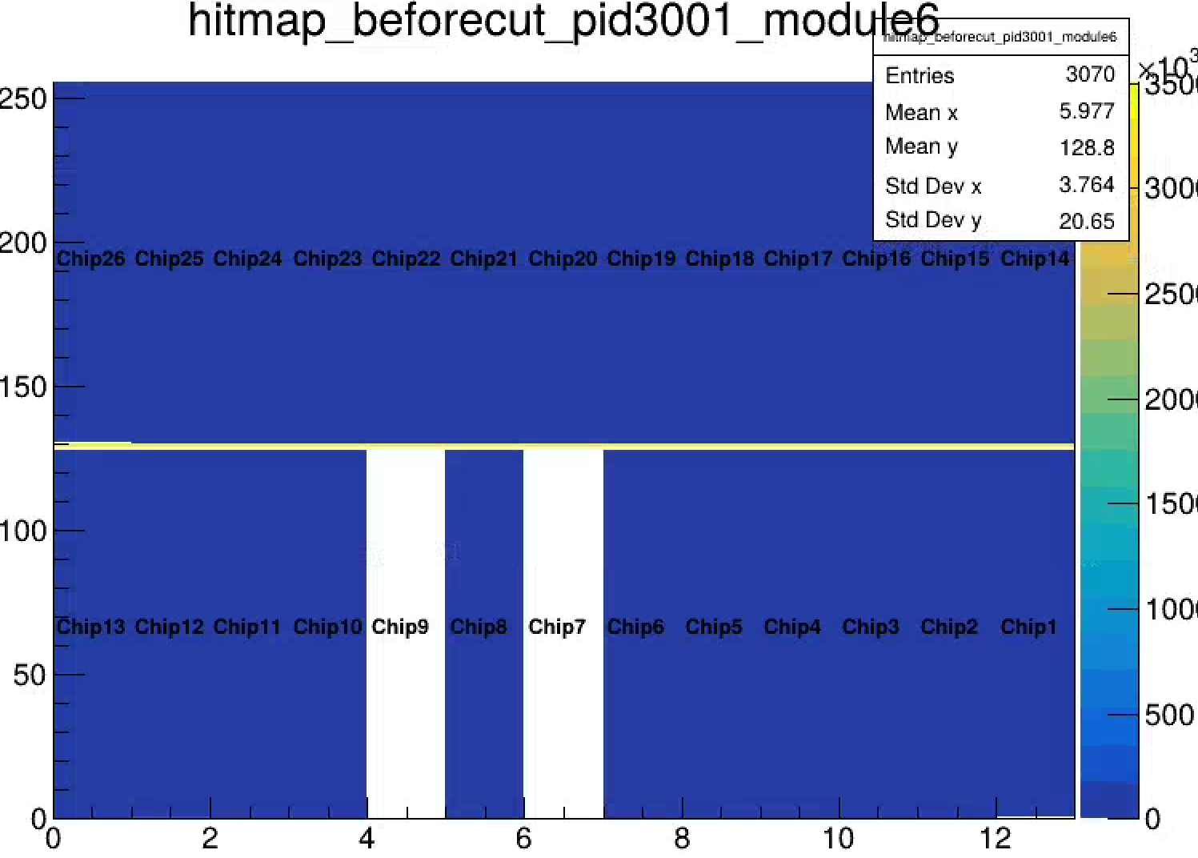
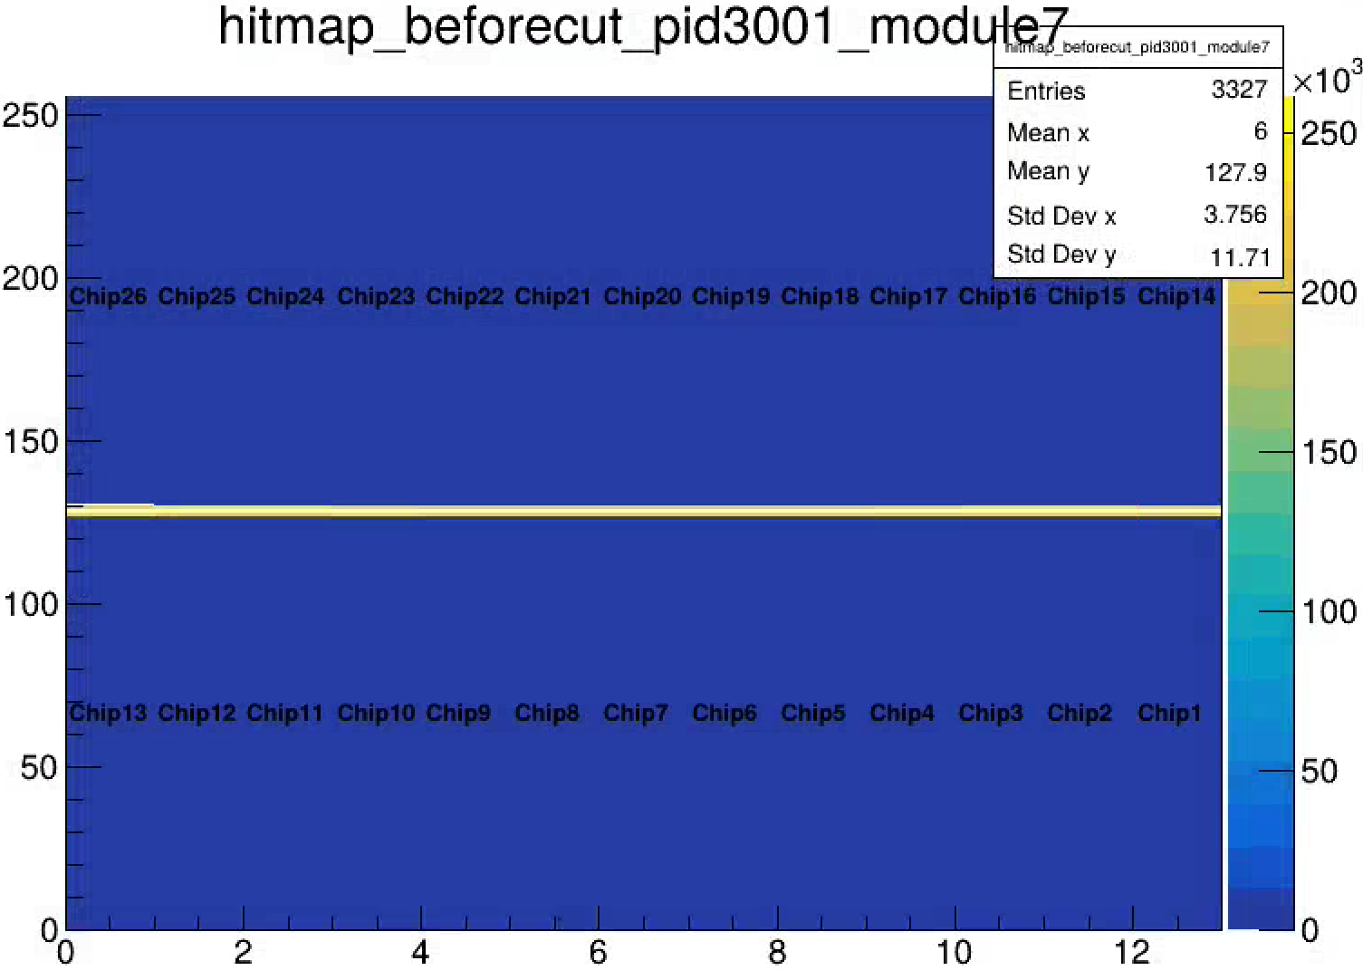
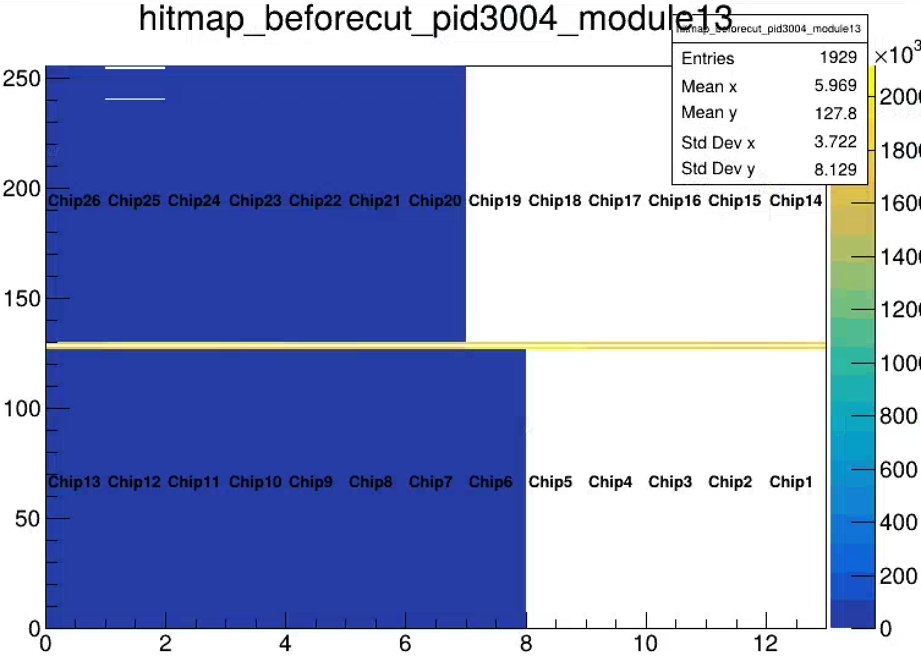
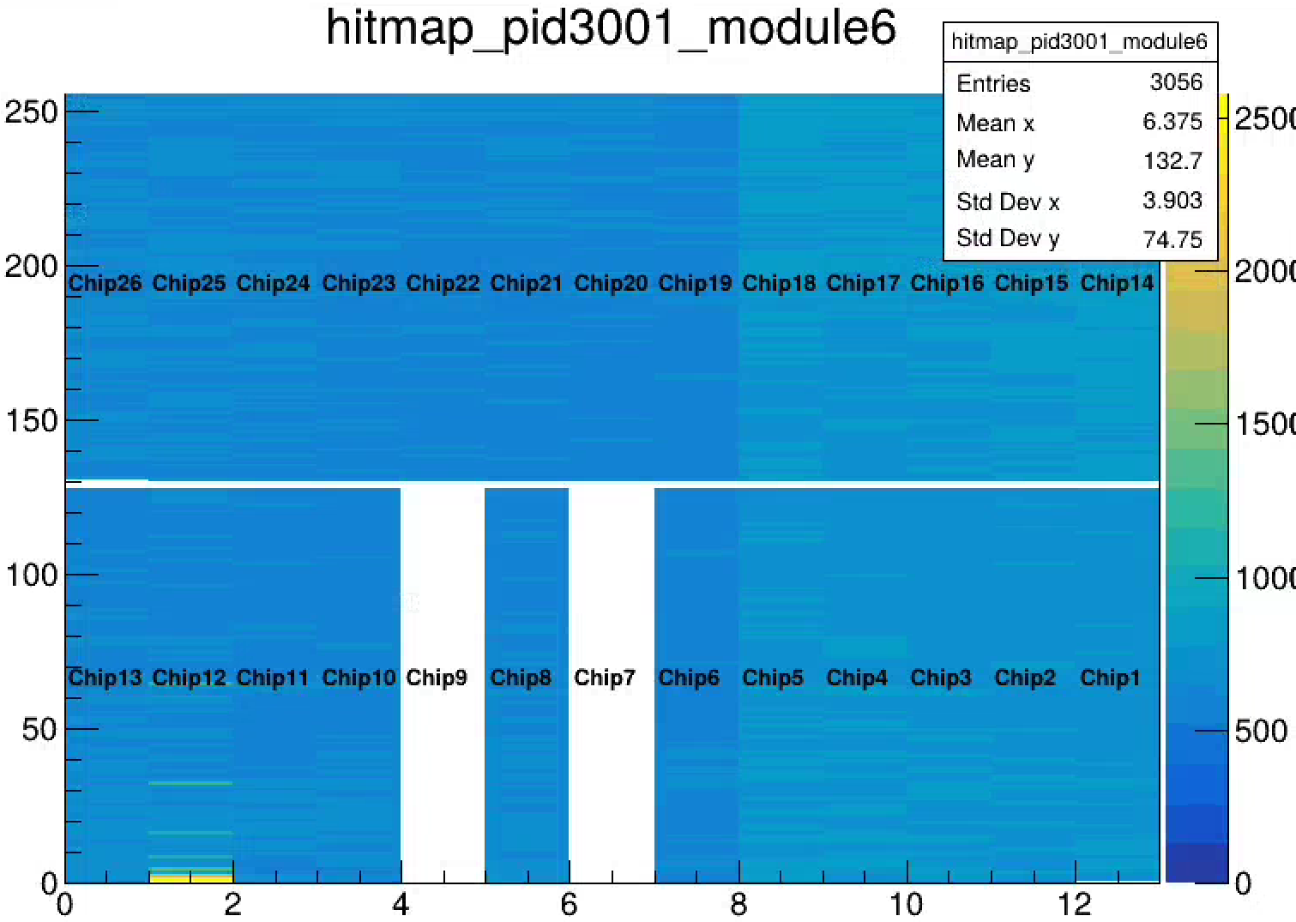
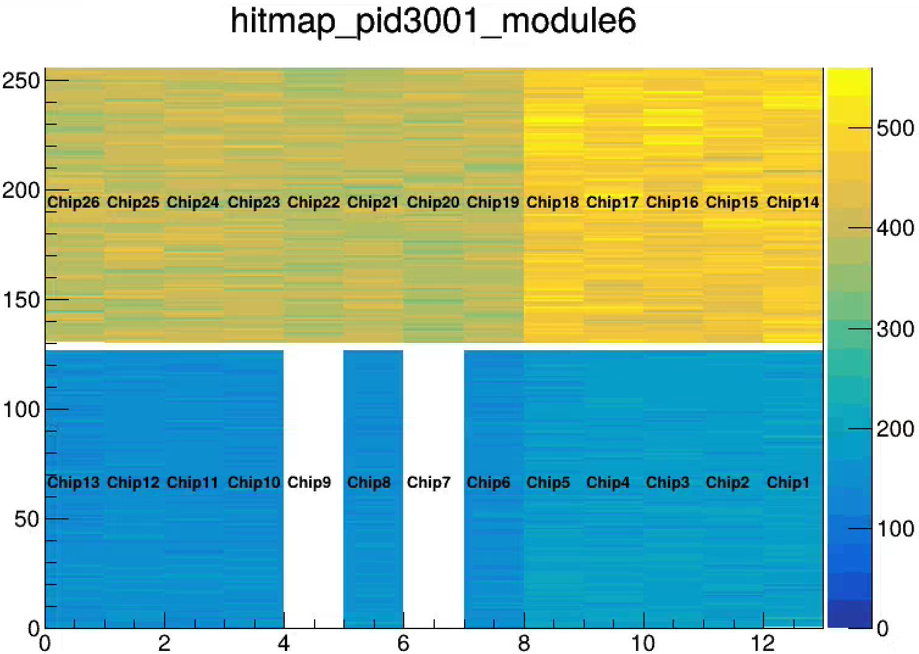
解析ステップ
Run66712, 66713
Run66712
Run66713
→chan127 and clone-hit cutted

Slide 7
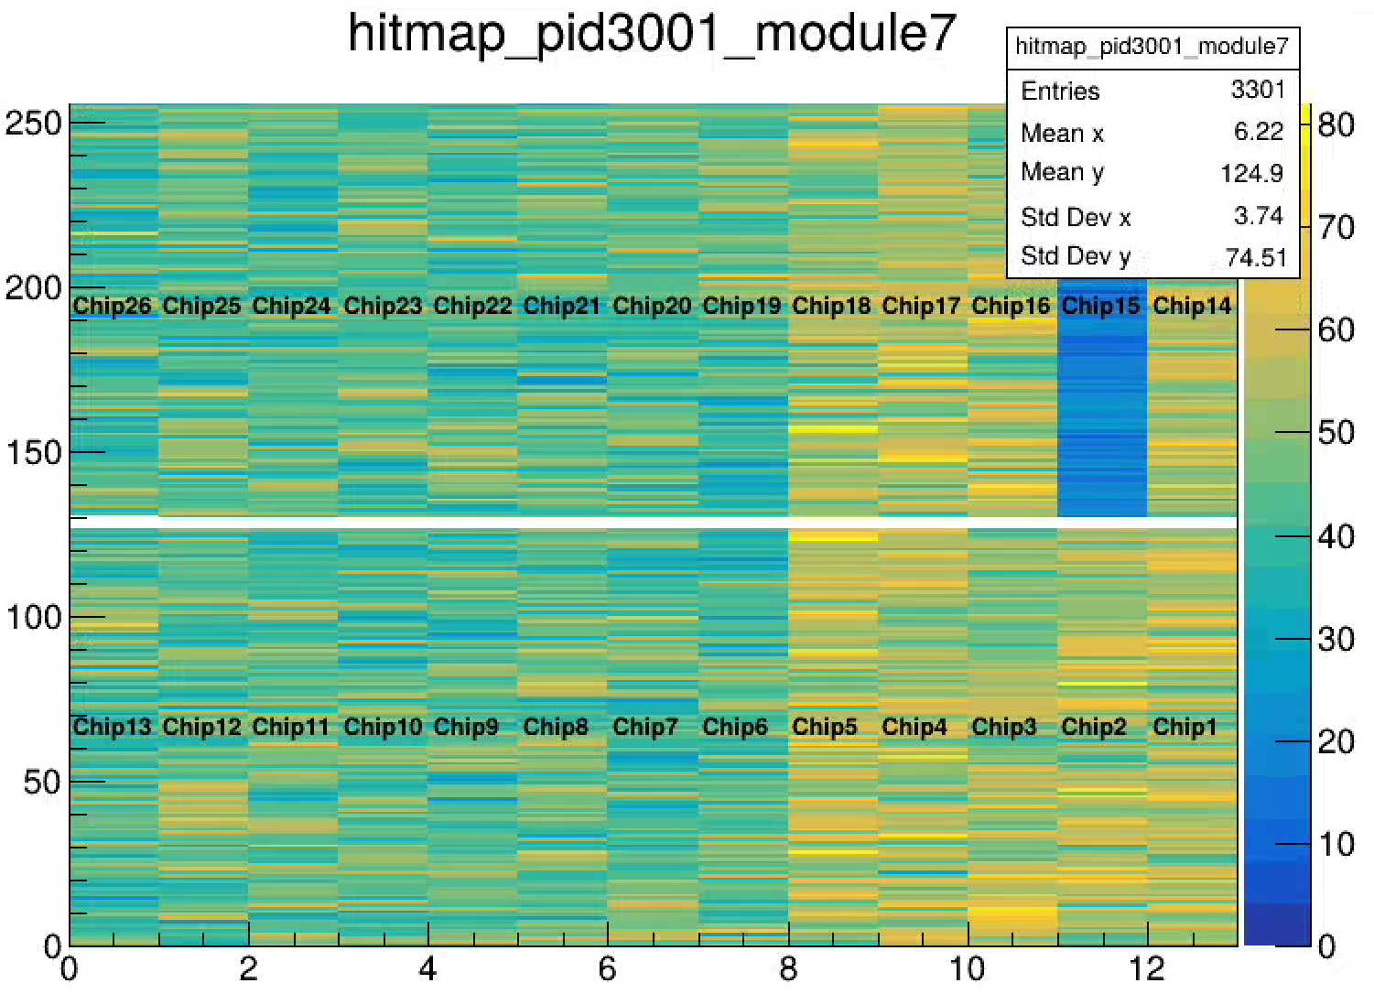
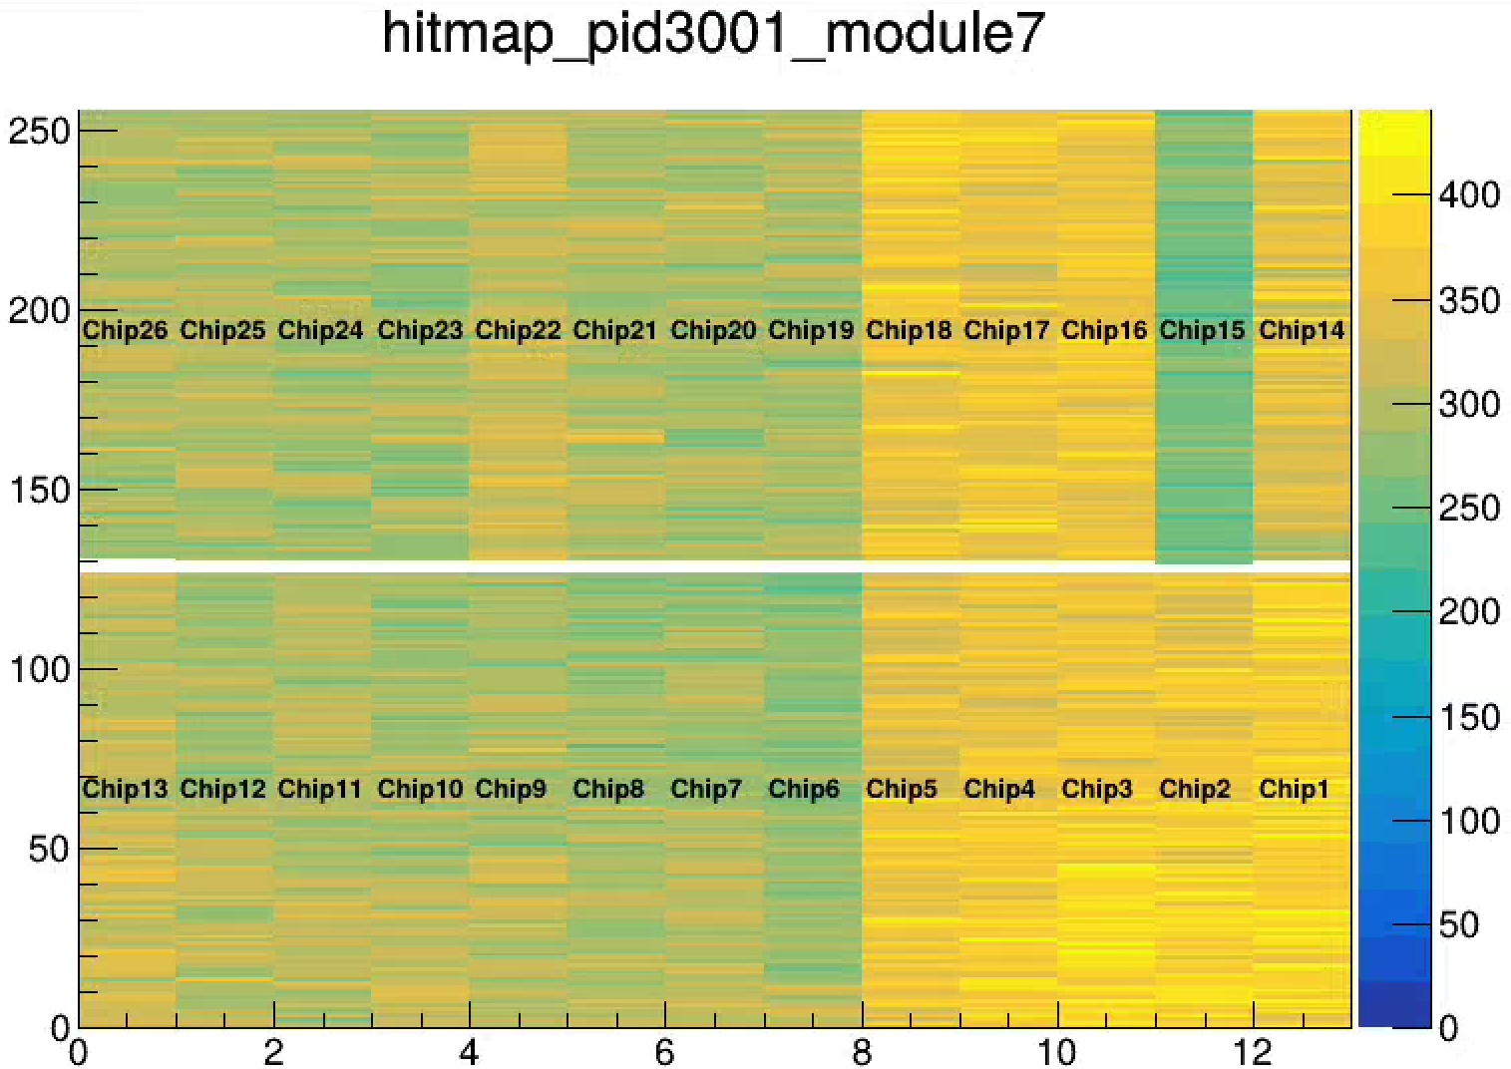
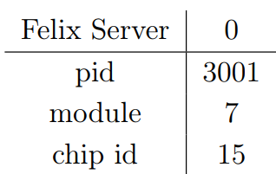
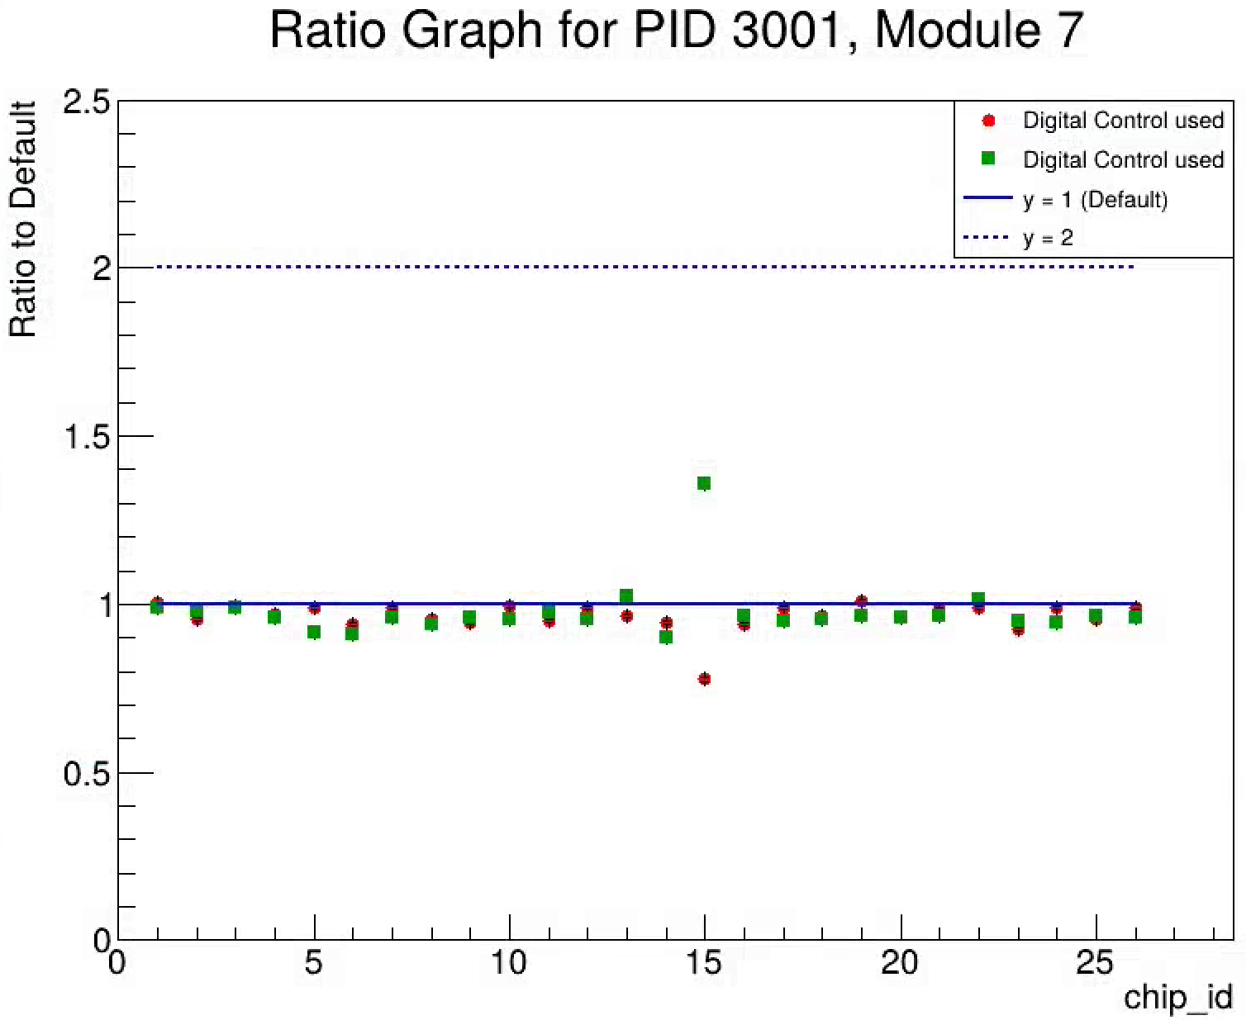
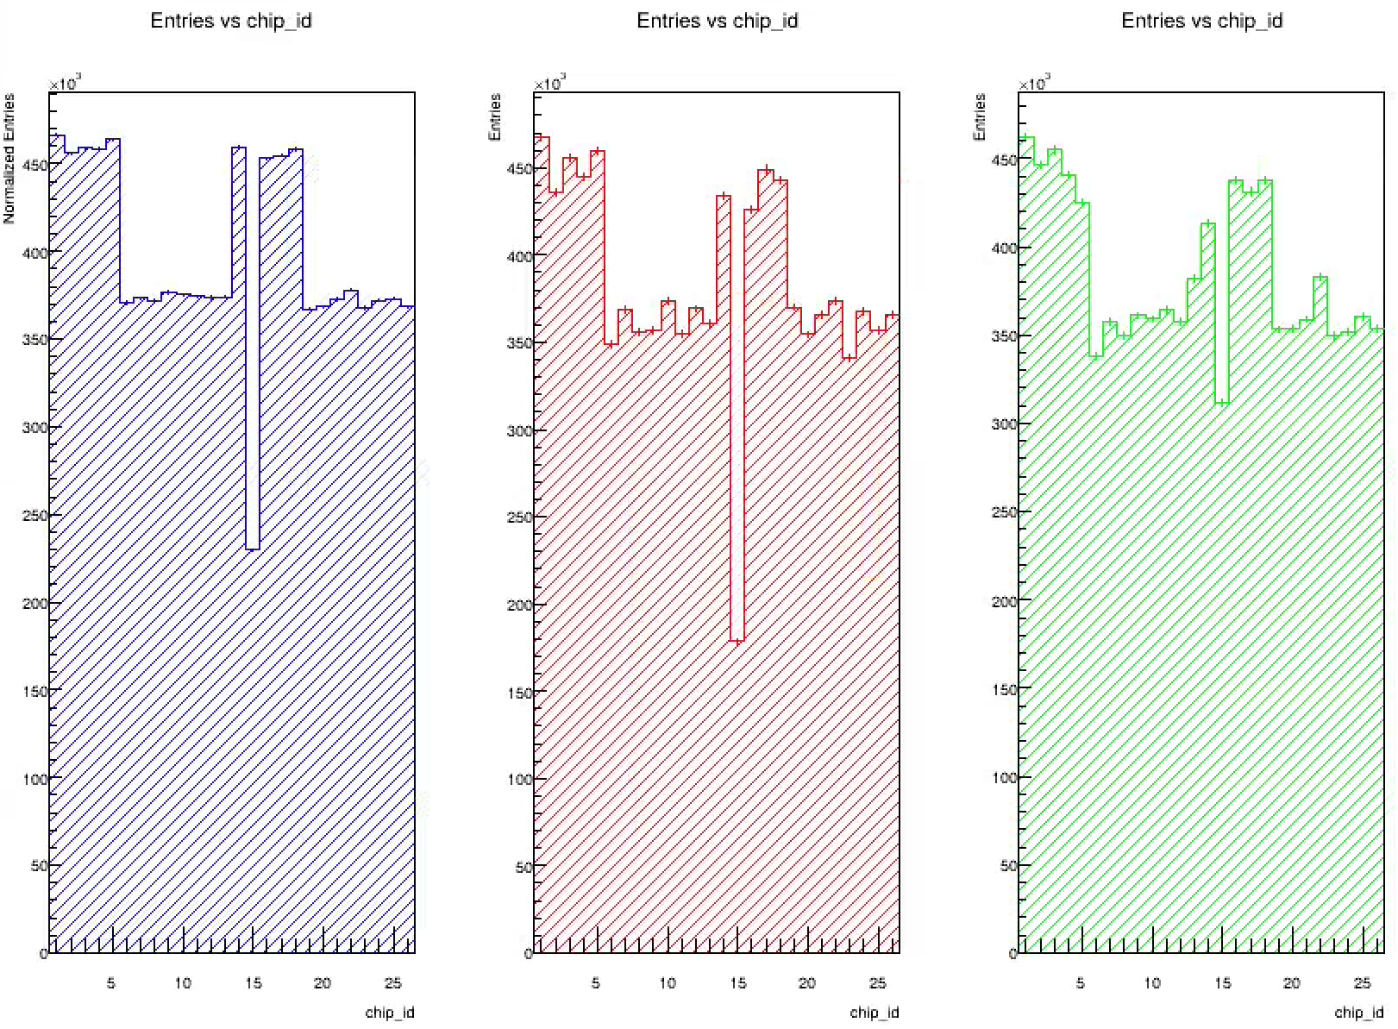
解析ステップ
Run66712
Run66713

Slide 8
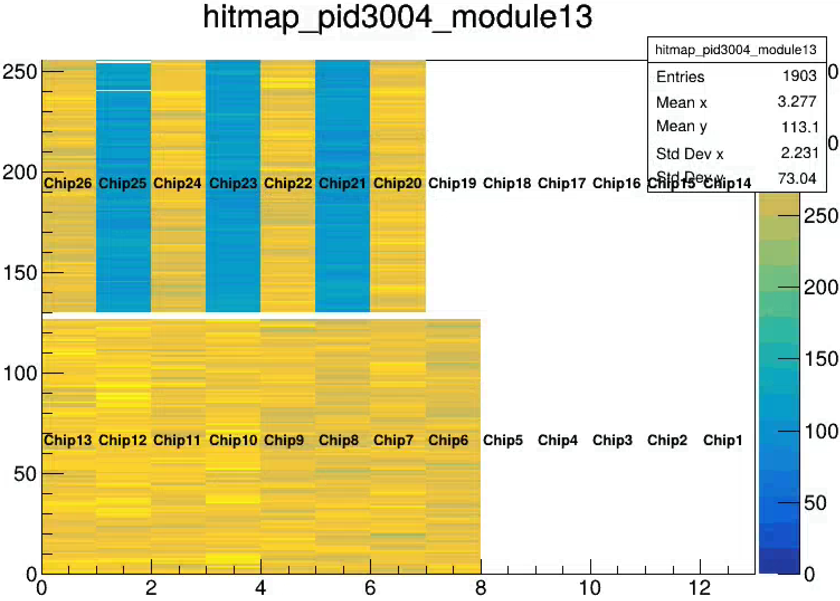
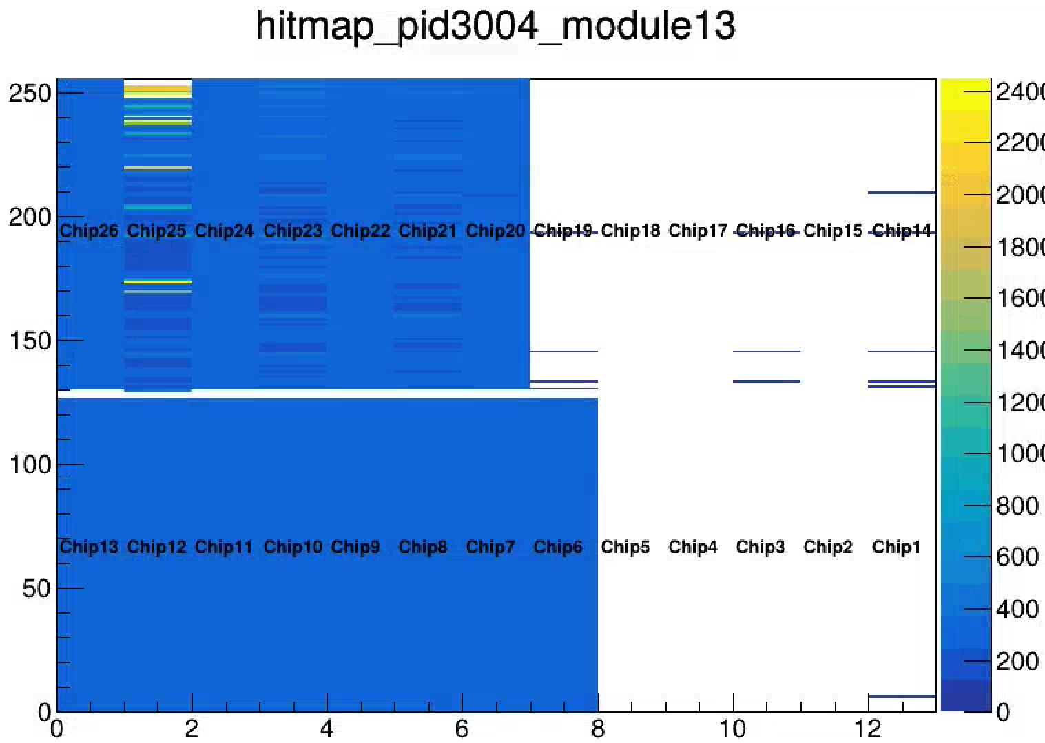
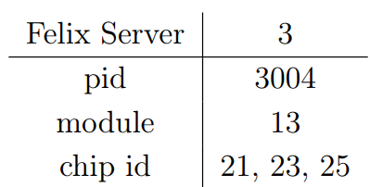
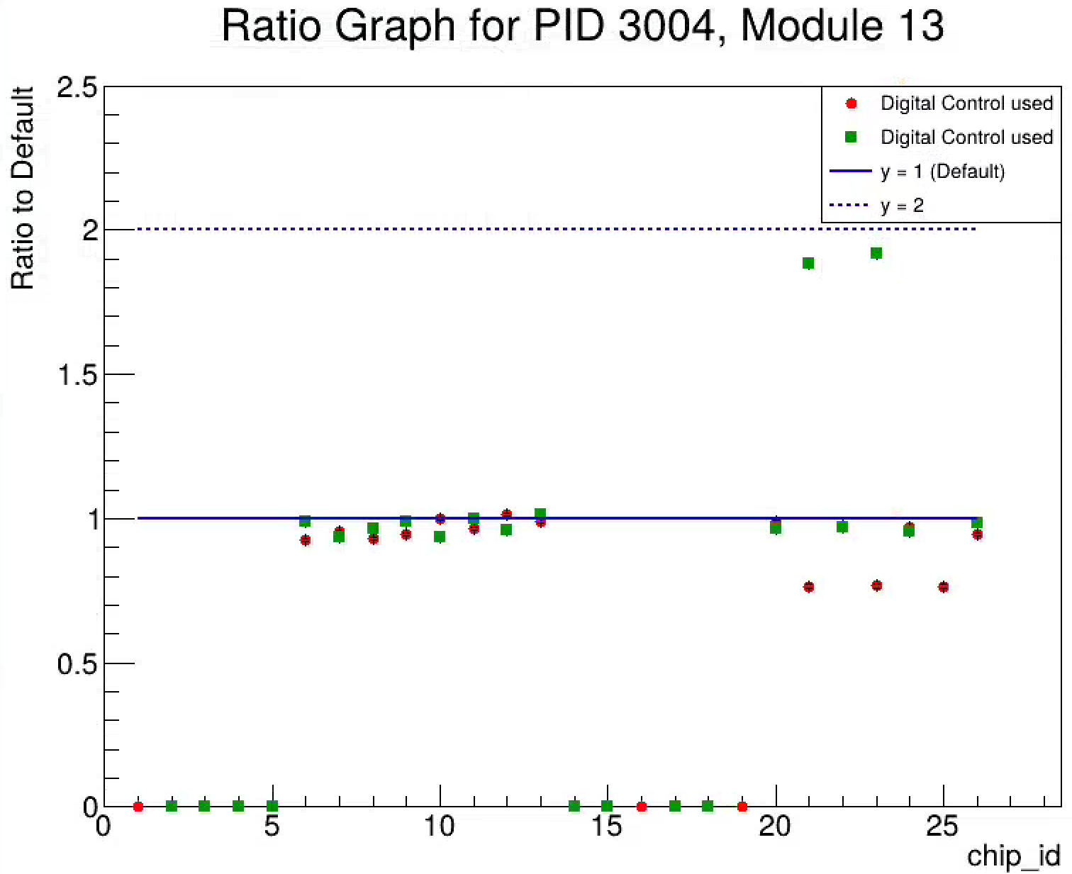
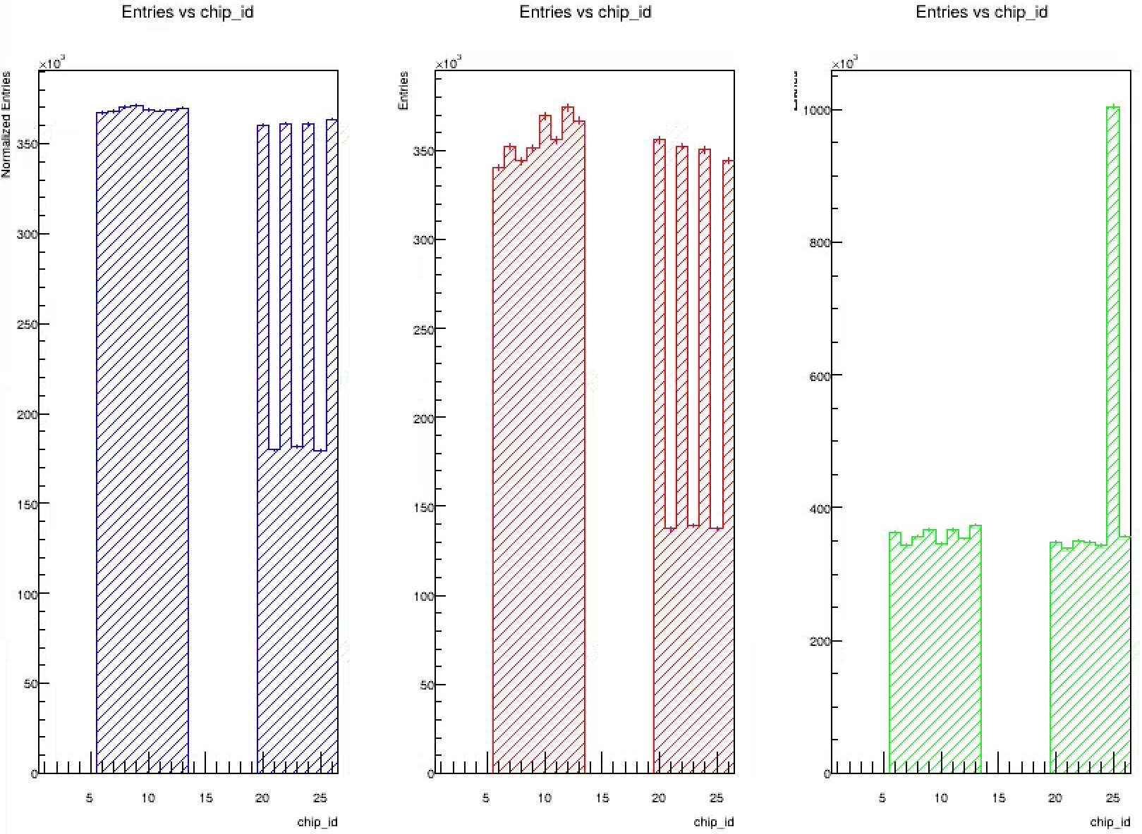
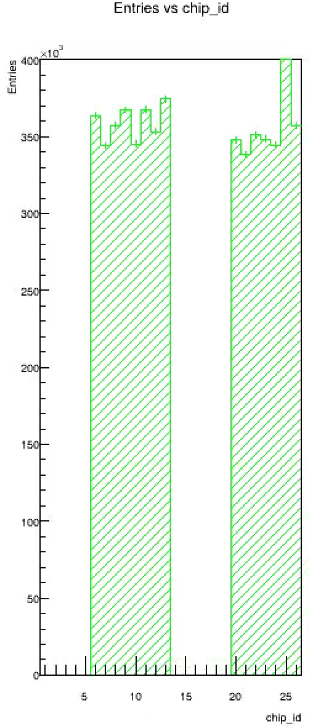
解析ステップ
Run66712
Run66713

Slide 9
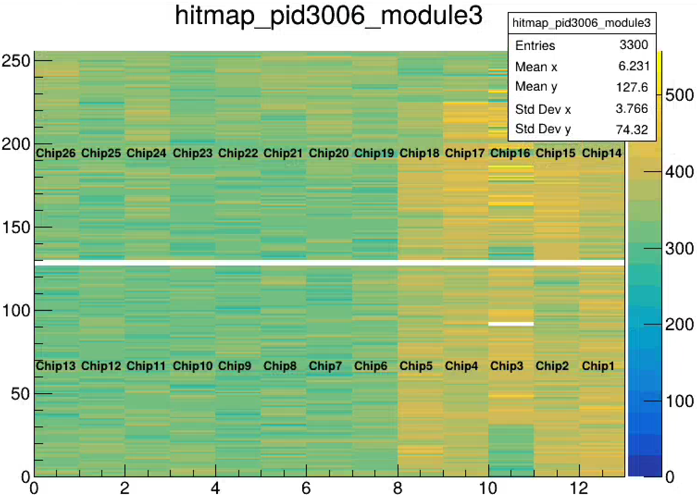
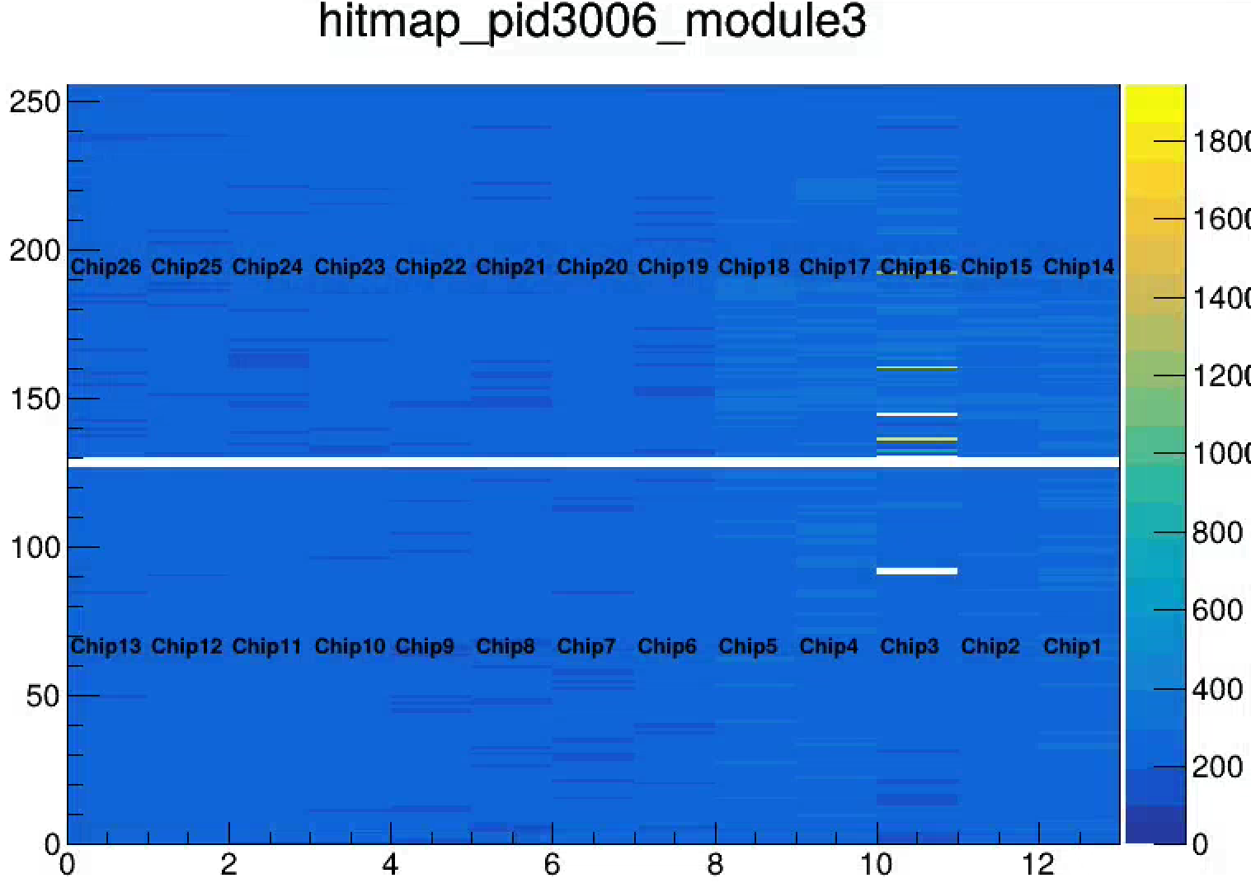
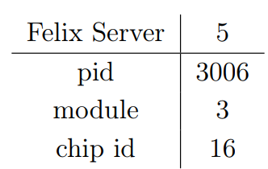
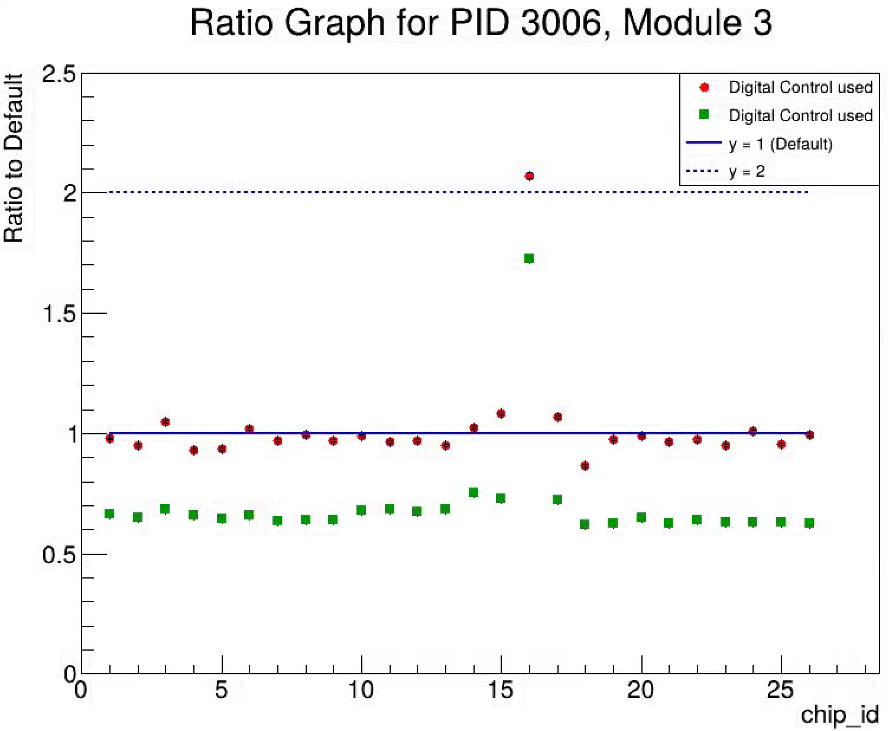
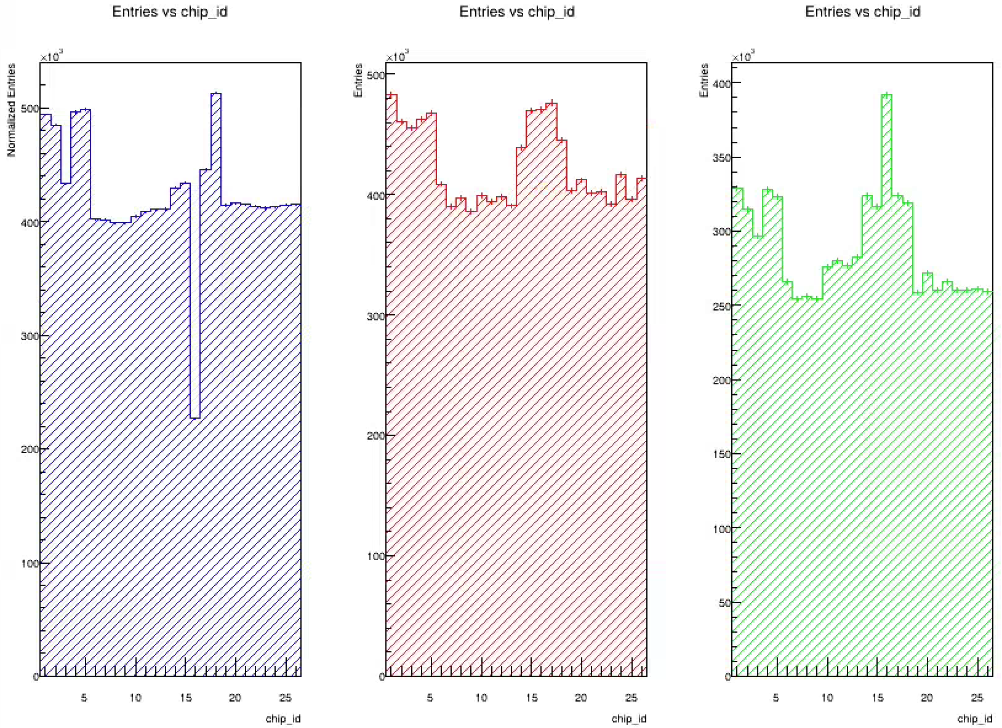
解析ステップ
Run66712
Run66713

Slide 10
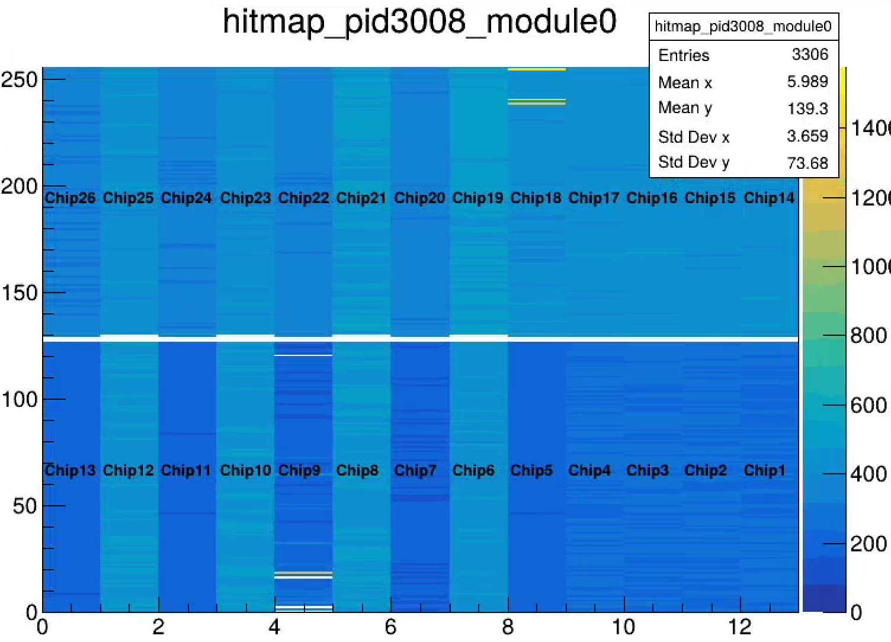
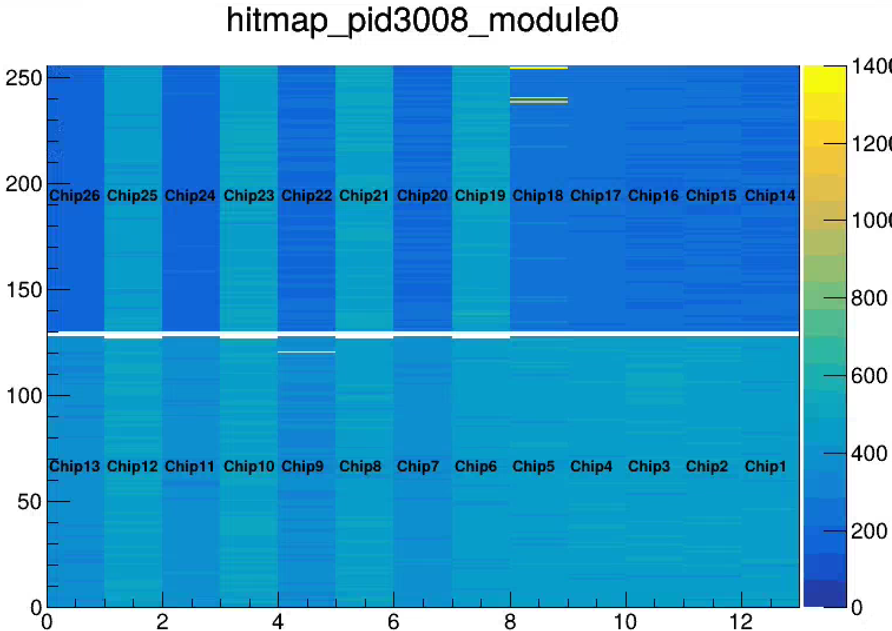
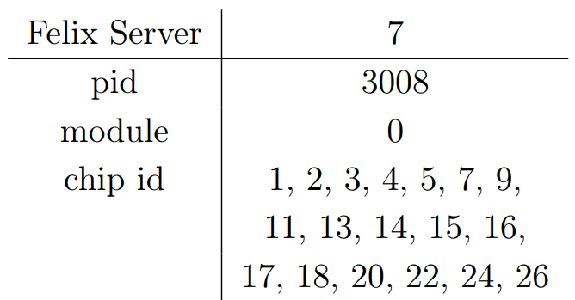
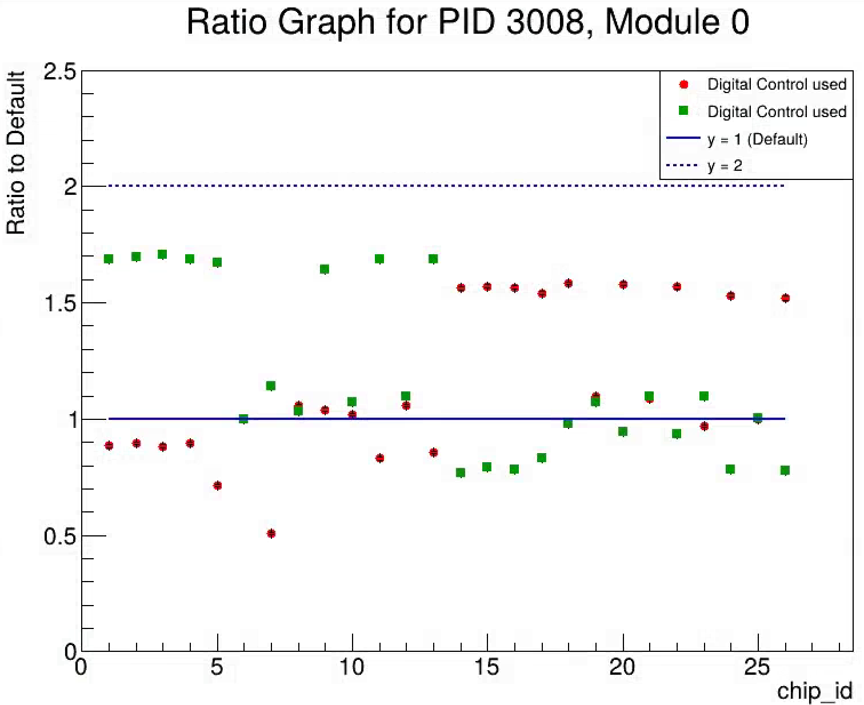
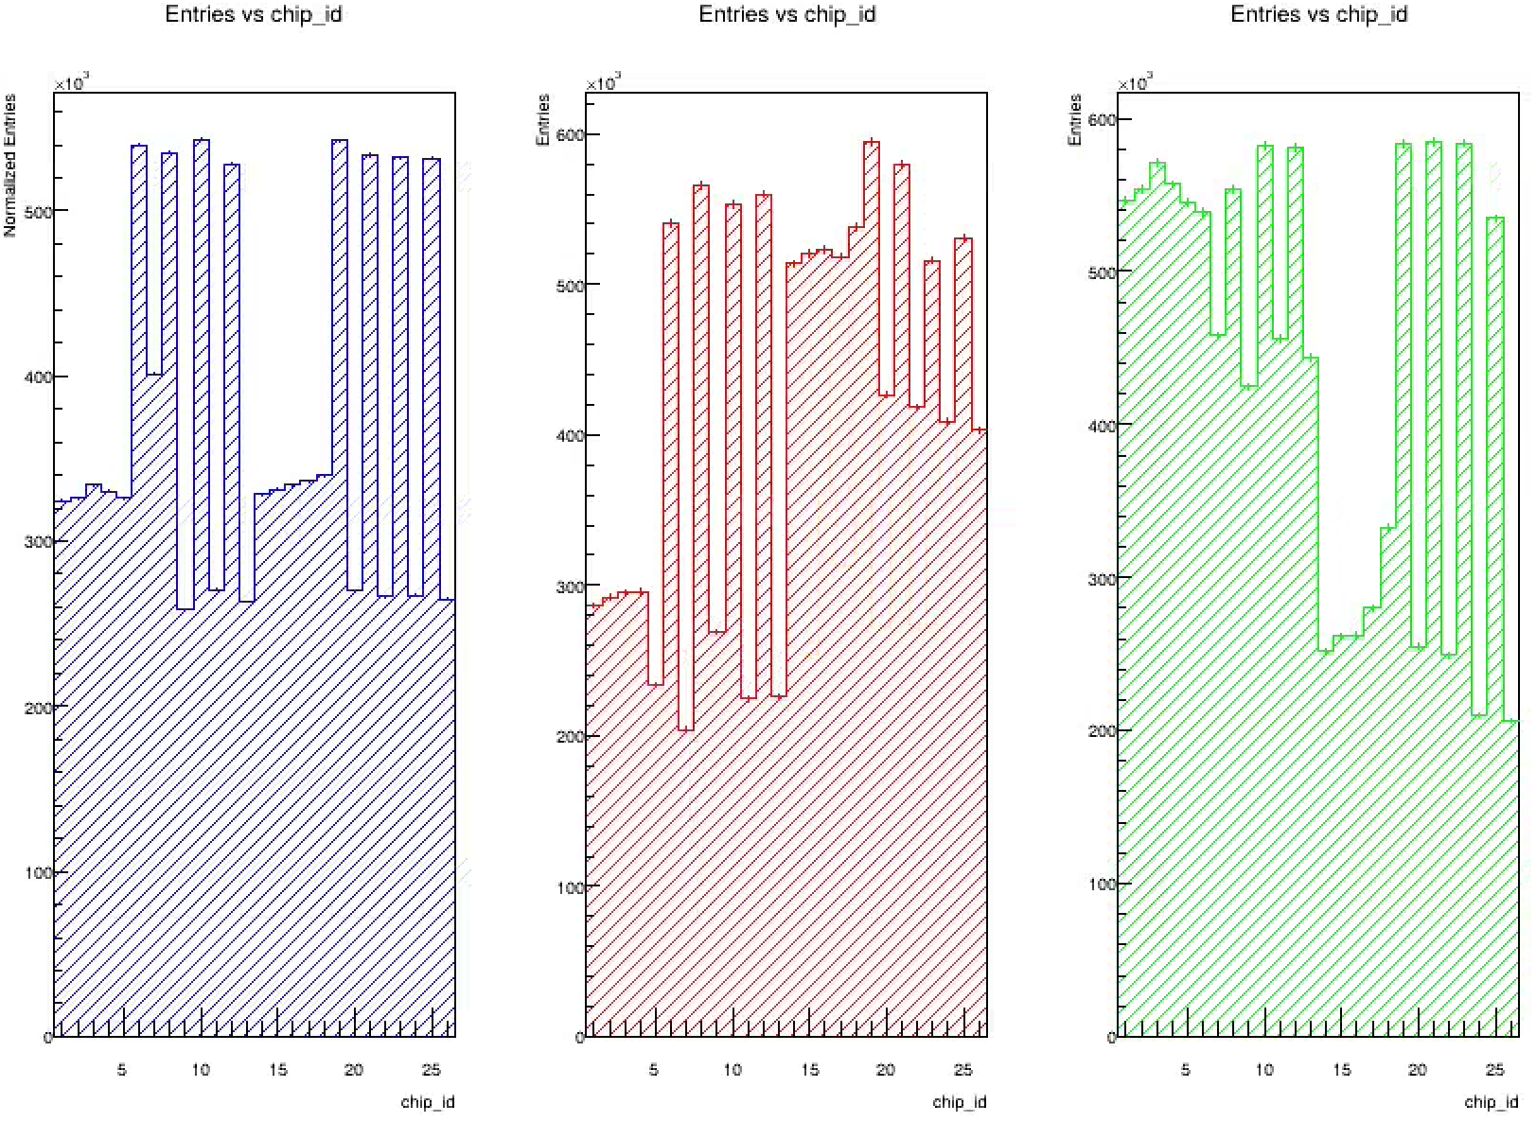
解析ステップ
Run66712
Run66713

Slide 11
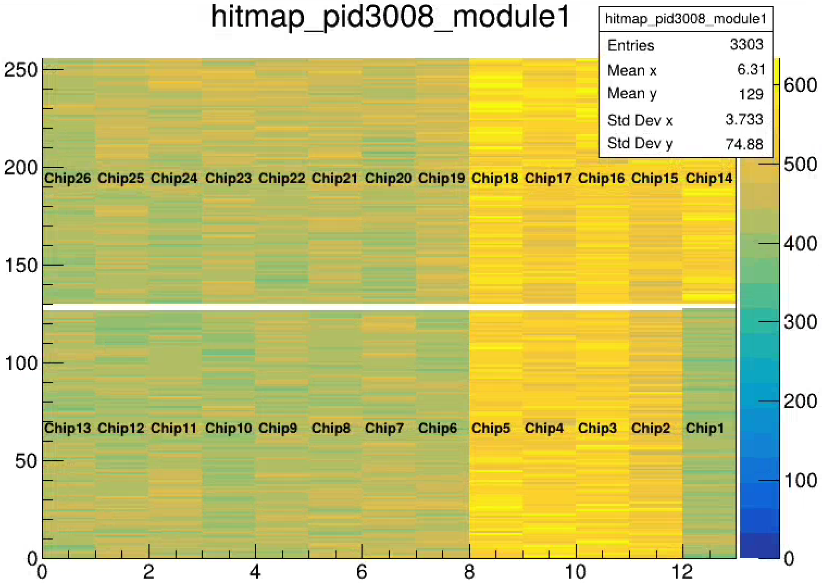
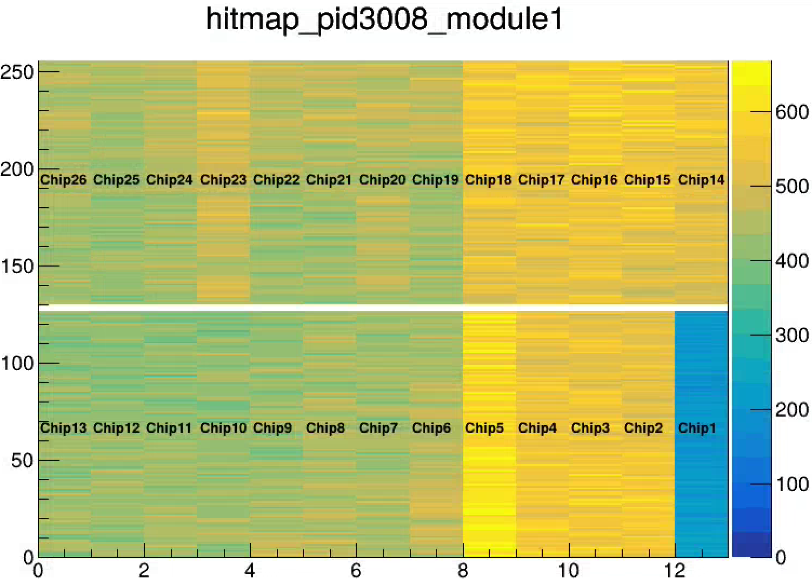
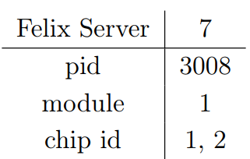
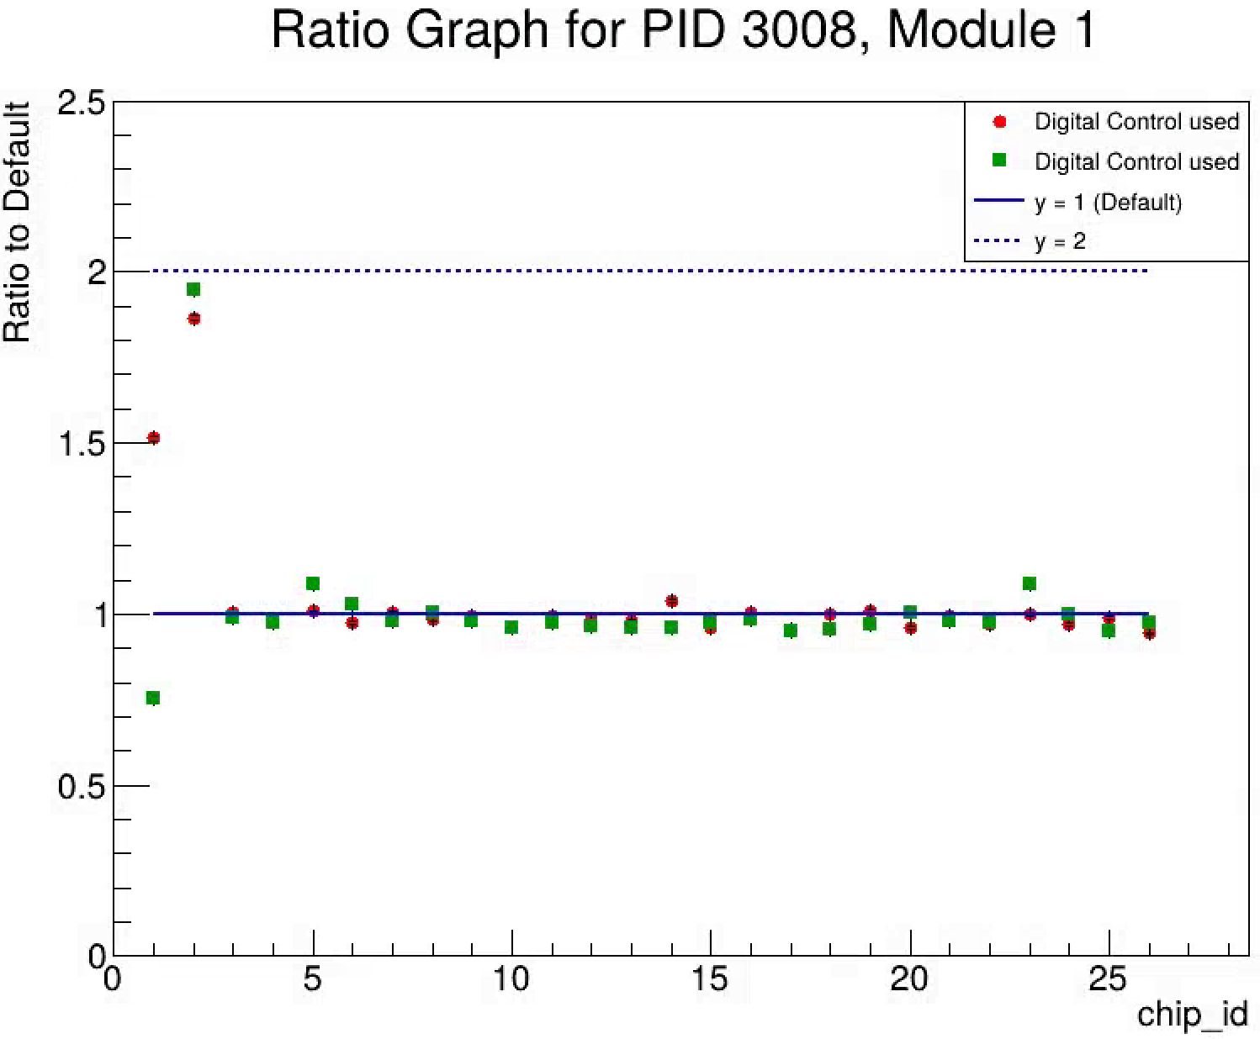
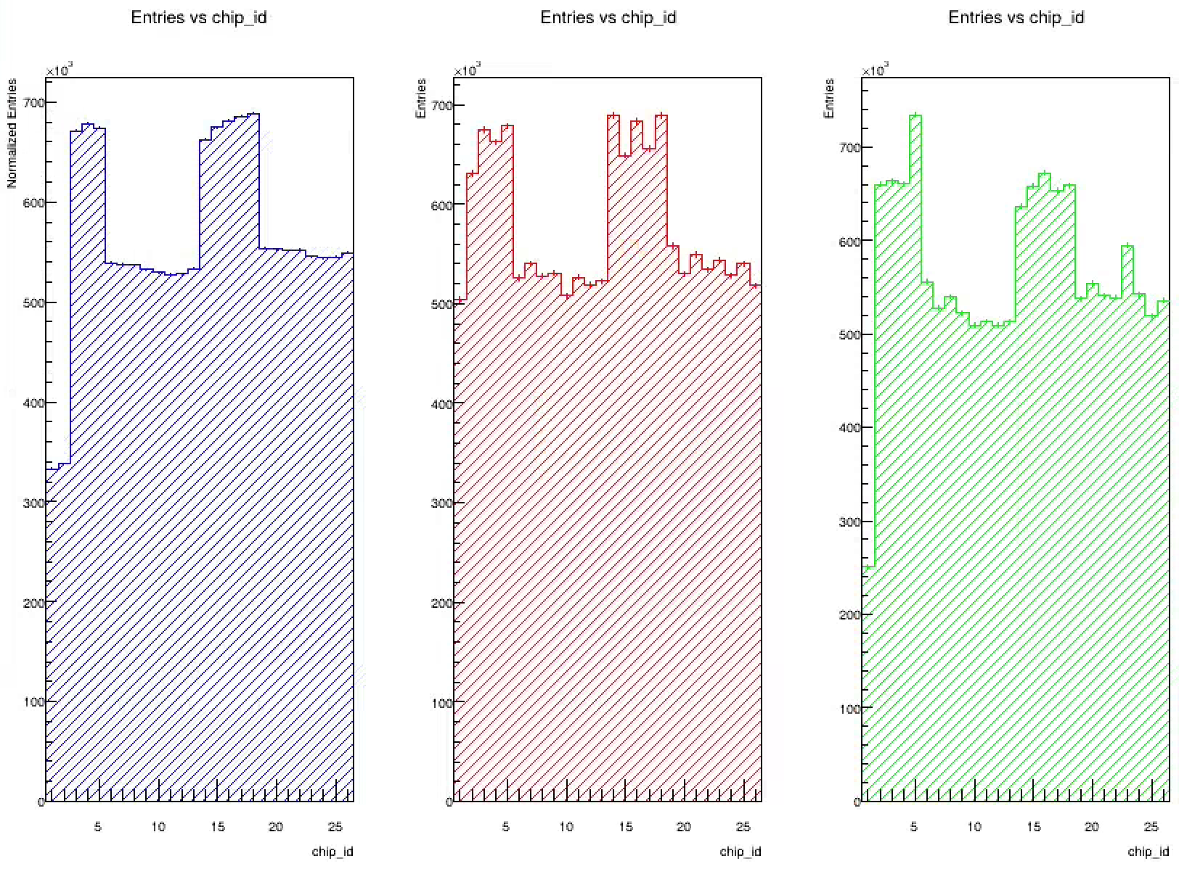
解析ステップ
Run66712
Run66713

Slide 12
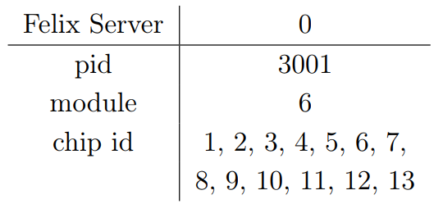
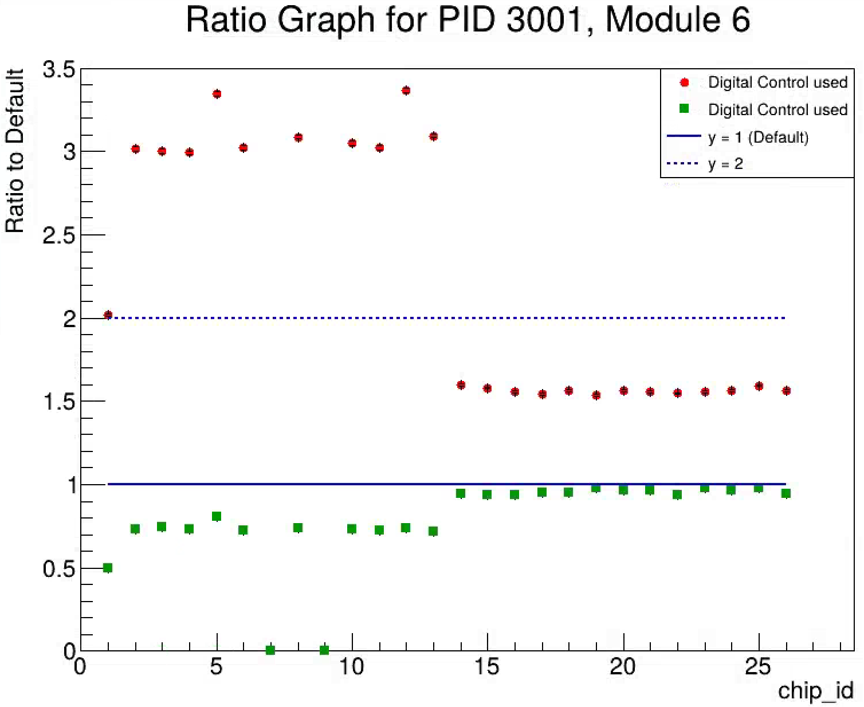
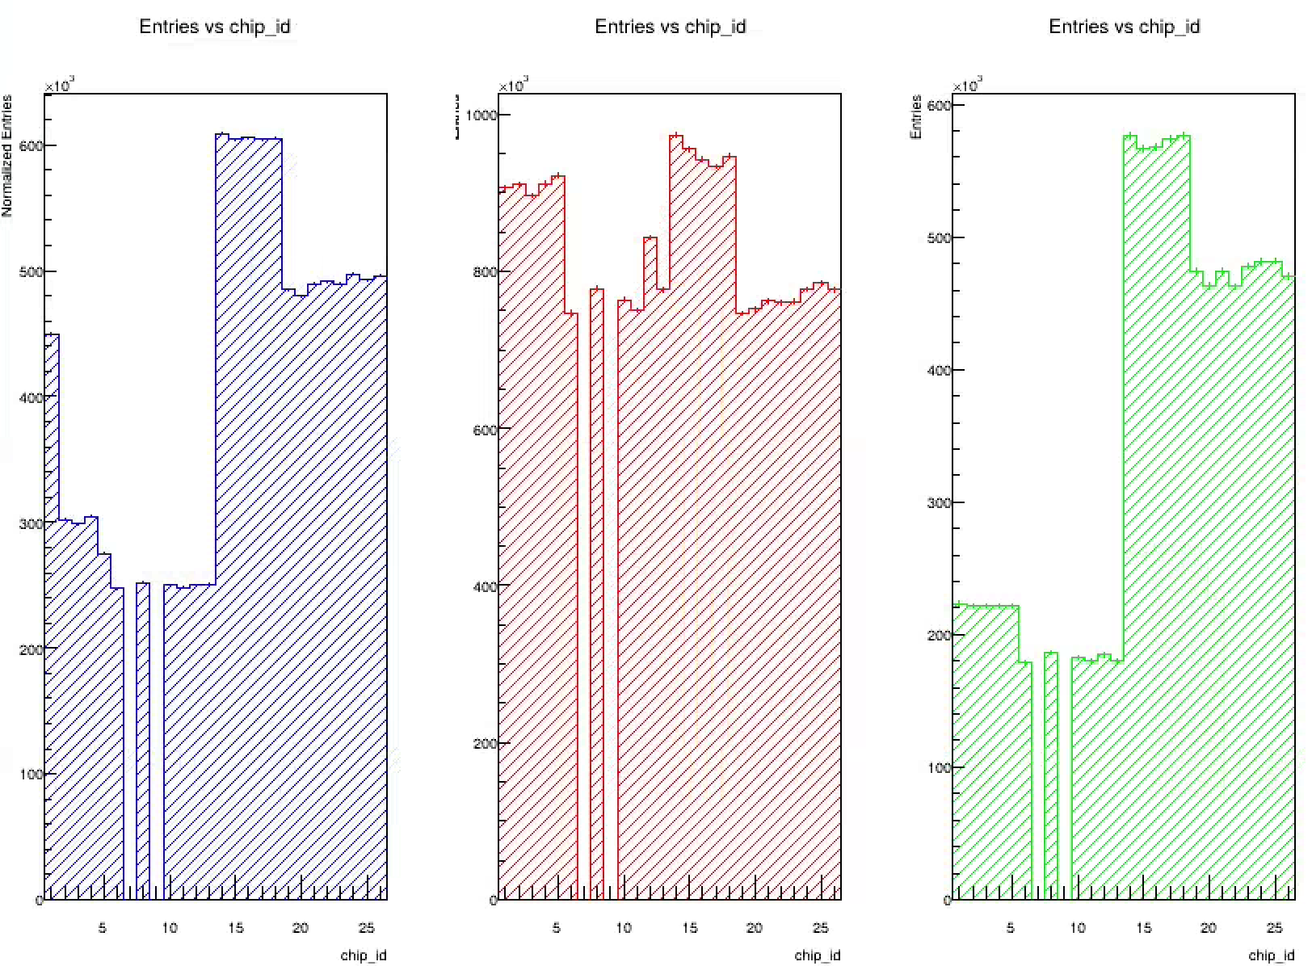
解析ステップ
Run66712
Run66713

Slide 13
報告事項まとめ
・ハーフエントリーの場所は変わってない、新しいハーフエントリーも無し
・Digital-Controlのパラメータをいじると、全チップでchan127がnoissyになった(正常なchannelの500倍くらい)
→chan127をcutすると、エントリー数の回復がみられるチップあり
→このデータはserial output line1を複製しているため、残りのチップはline2複製で回復するはず
・run66714に関してはchan127にのみヒットが来た
考察
・下のhalf-entry-chip表の丸を付けたチップが、serial output line1を複製でエントリー数が回復される思われる。
〇→顕著に観測、〇→定量的に調べる必要があるが、傾向が見れる
・複製させるとchannel127がnoissyになるのは気になるし、ほとんどclone-hit。Digicon:0000でもchannel127にhitがくる。
定量的評価すぐしたいですが、金曜までの授業課題山積み（1週間ください）

Slide 14
Digital-Control analysis

Slide 17
Timing信頼性 解析

Slide 18
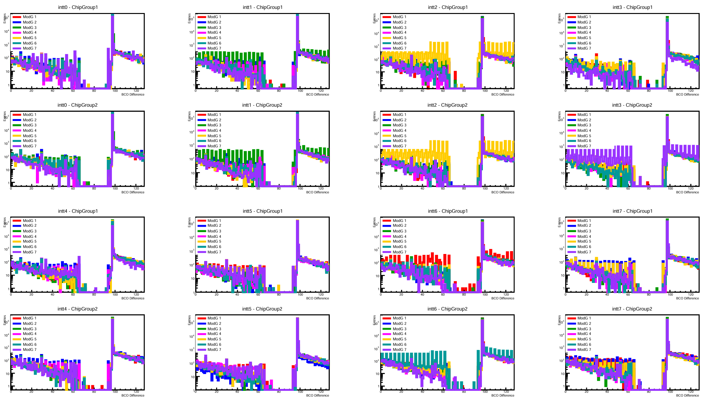
RUN65522
Entries vs Bco_diffを見てみた→このrunではbco_diff=97が最良値
黄色が気になる
もっと詳しく

Slide 19
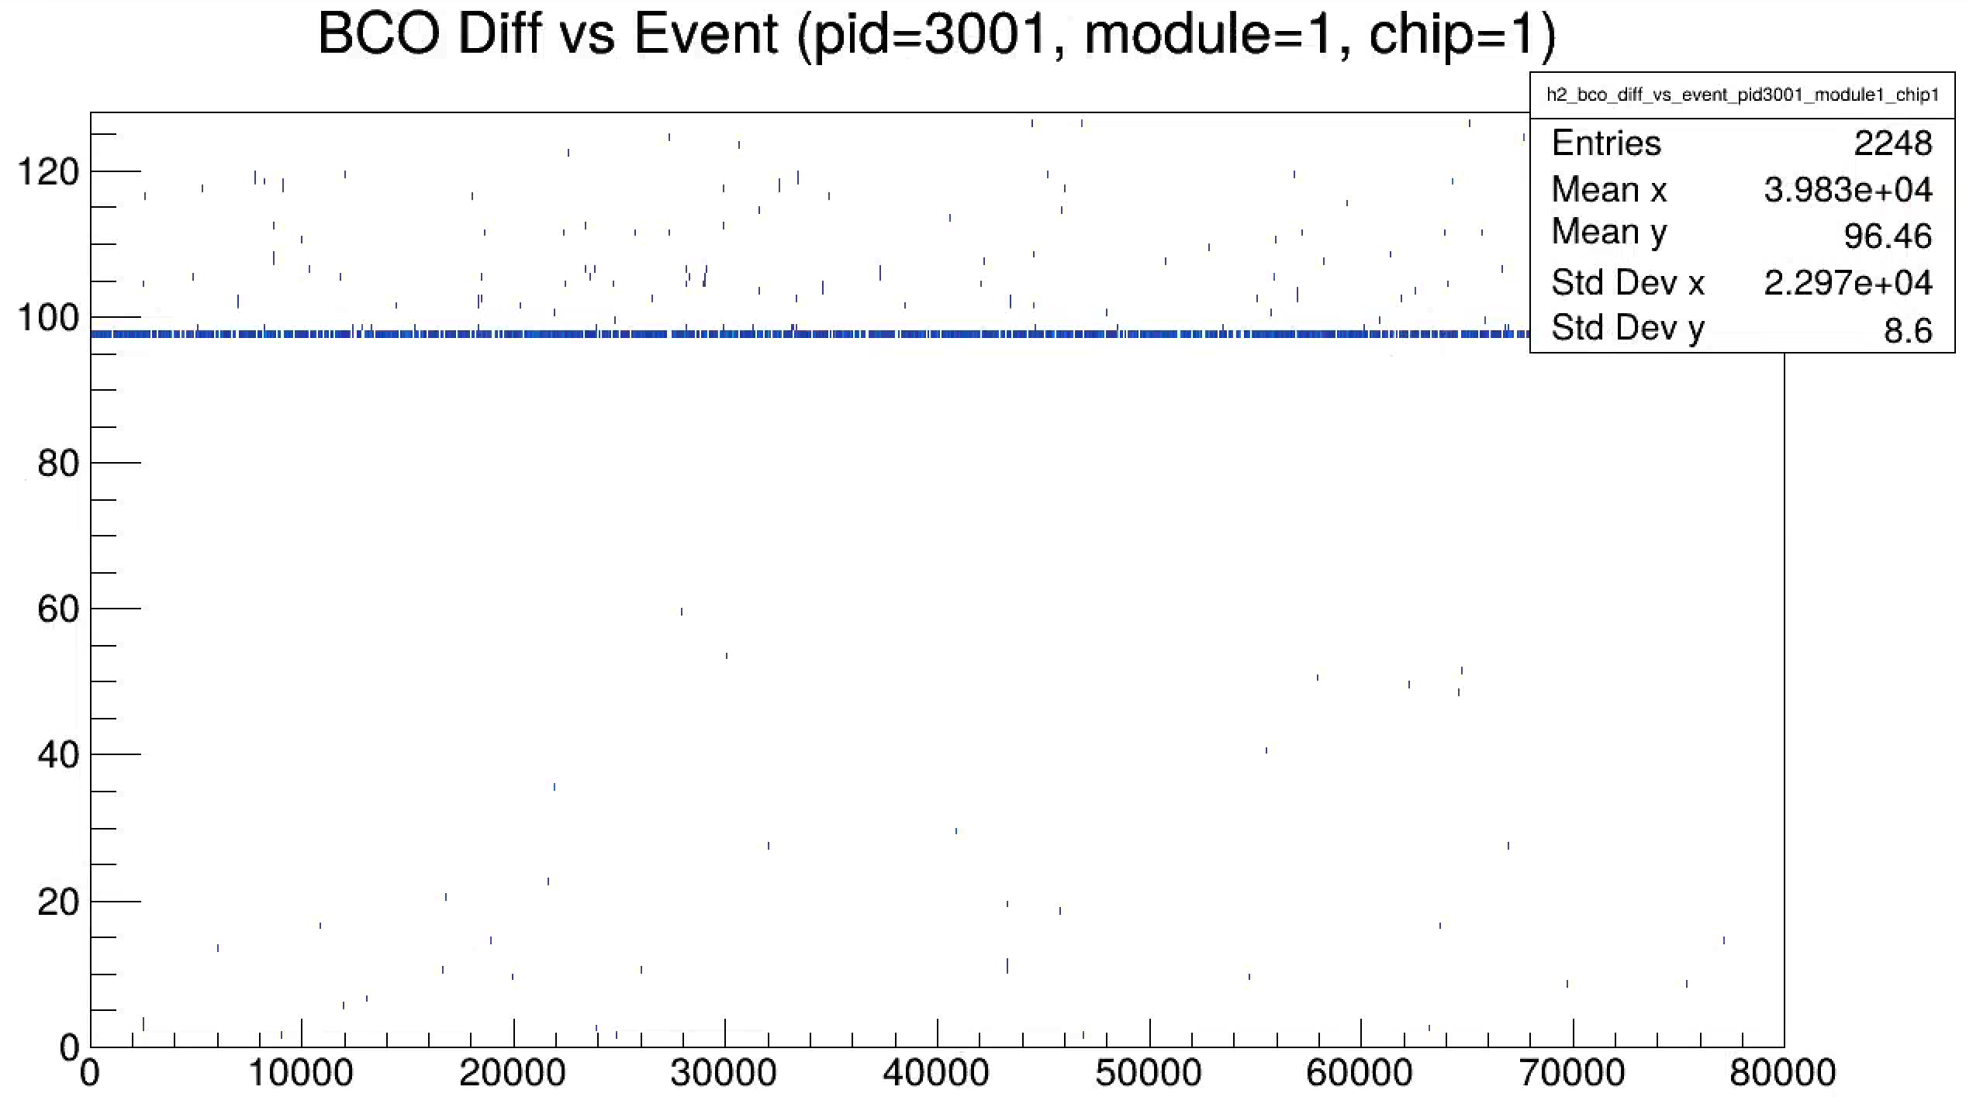
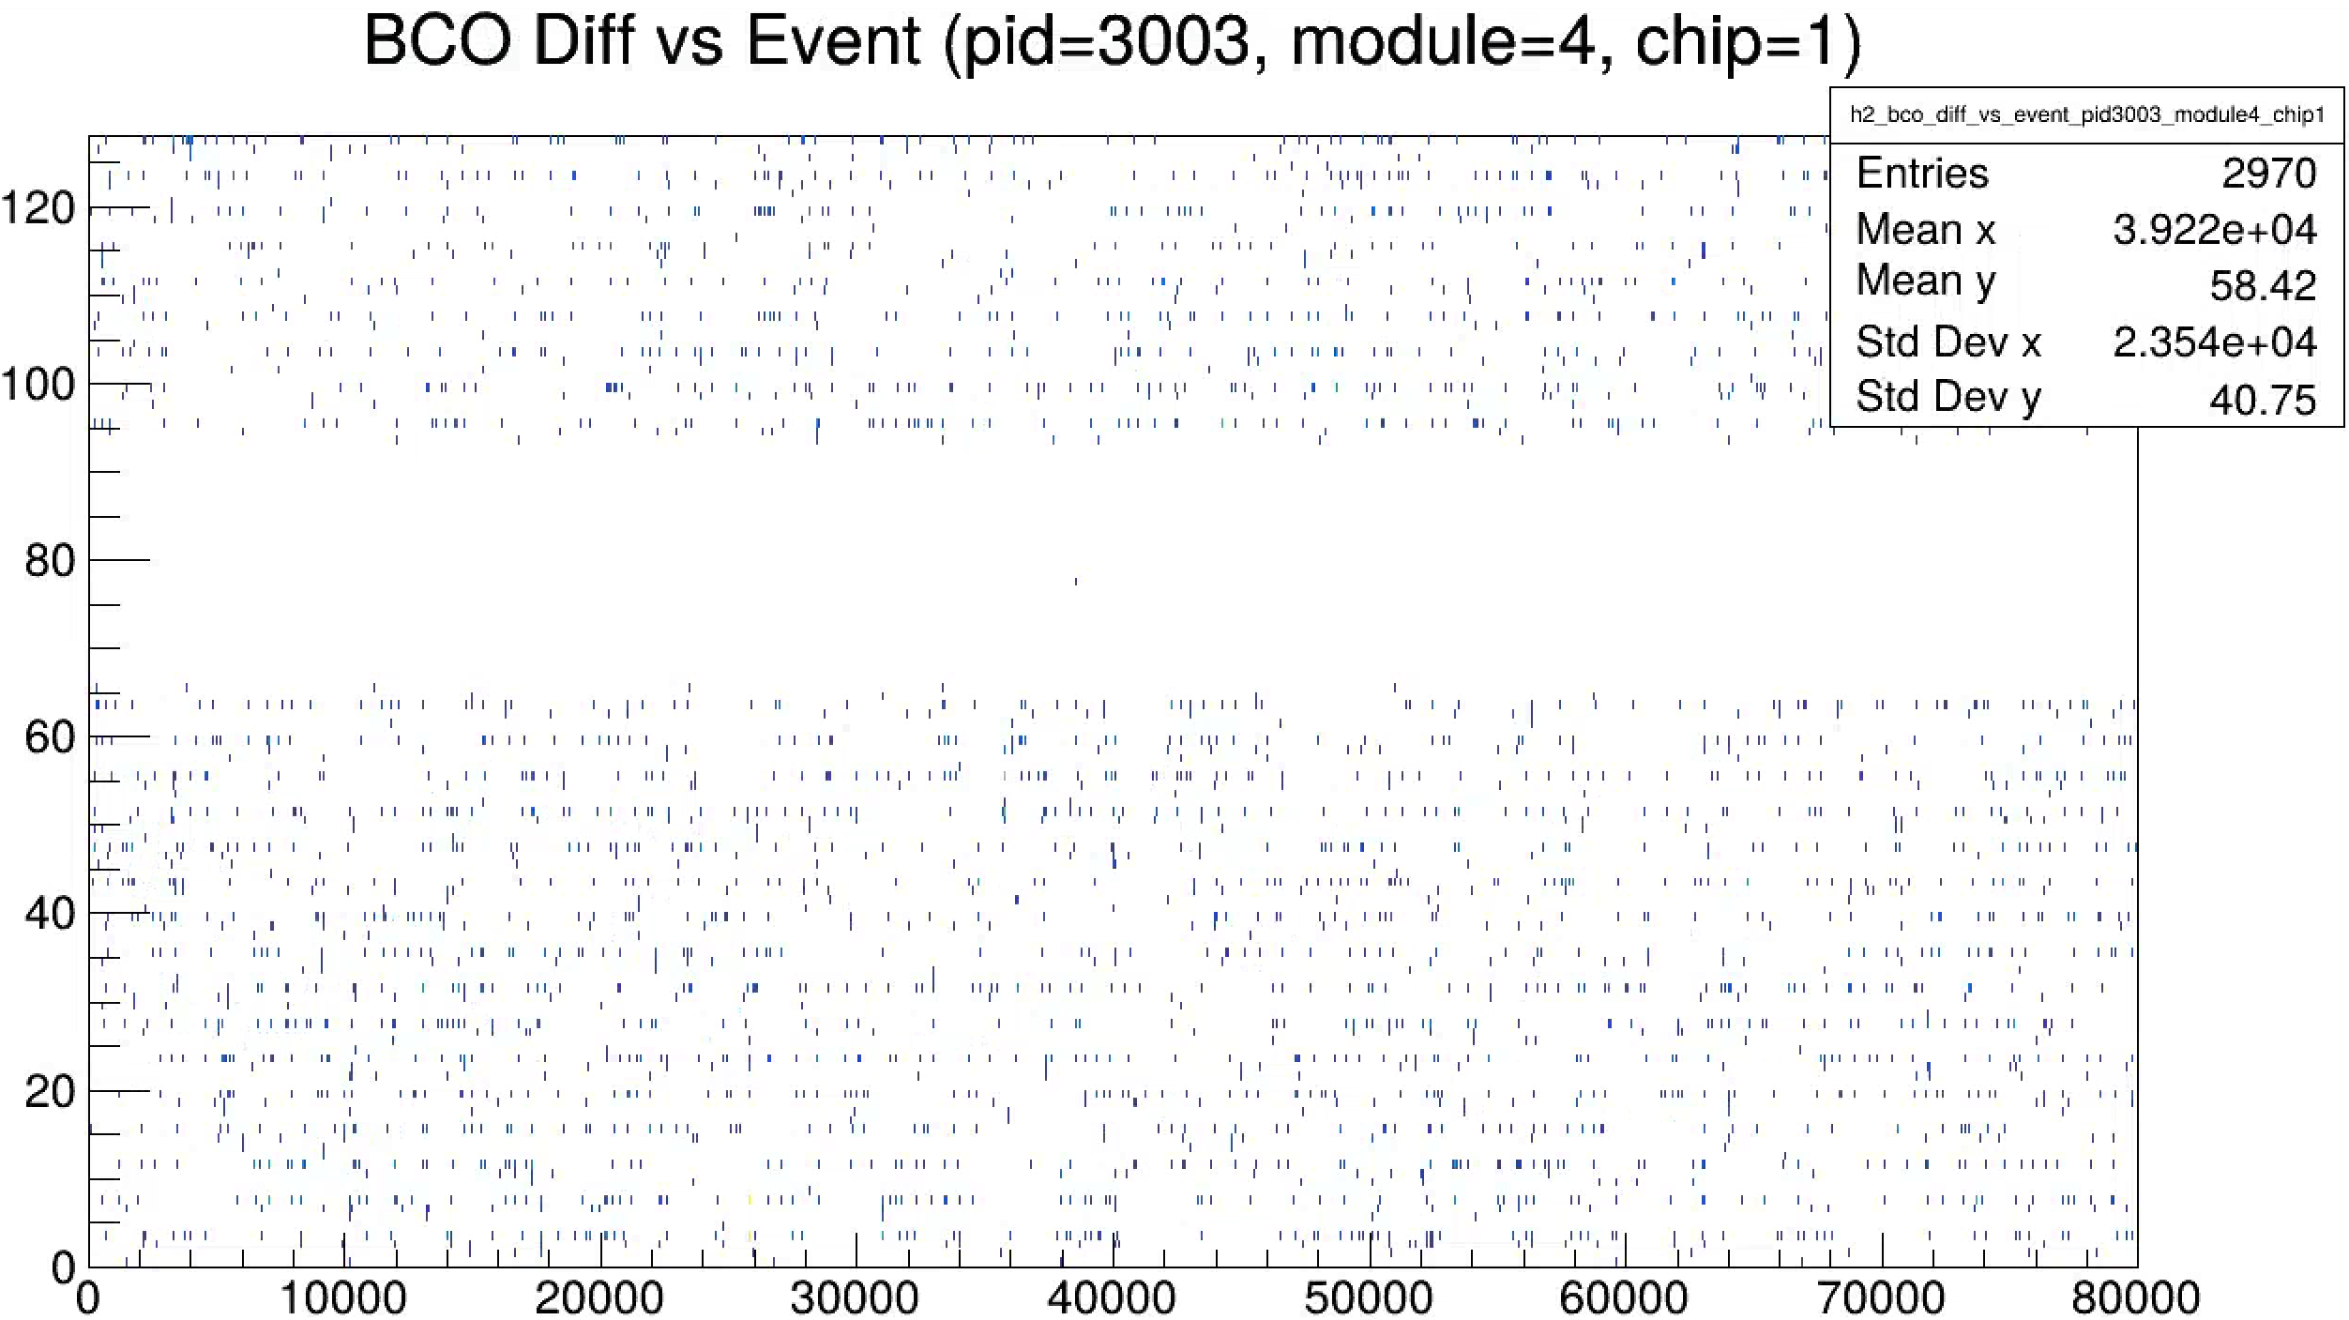
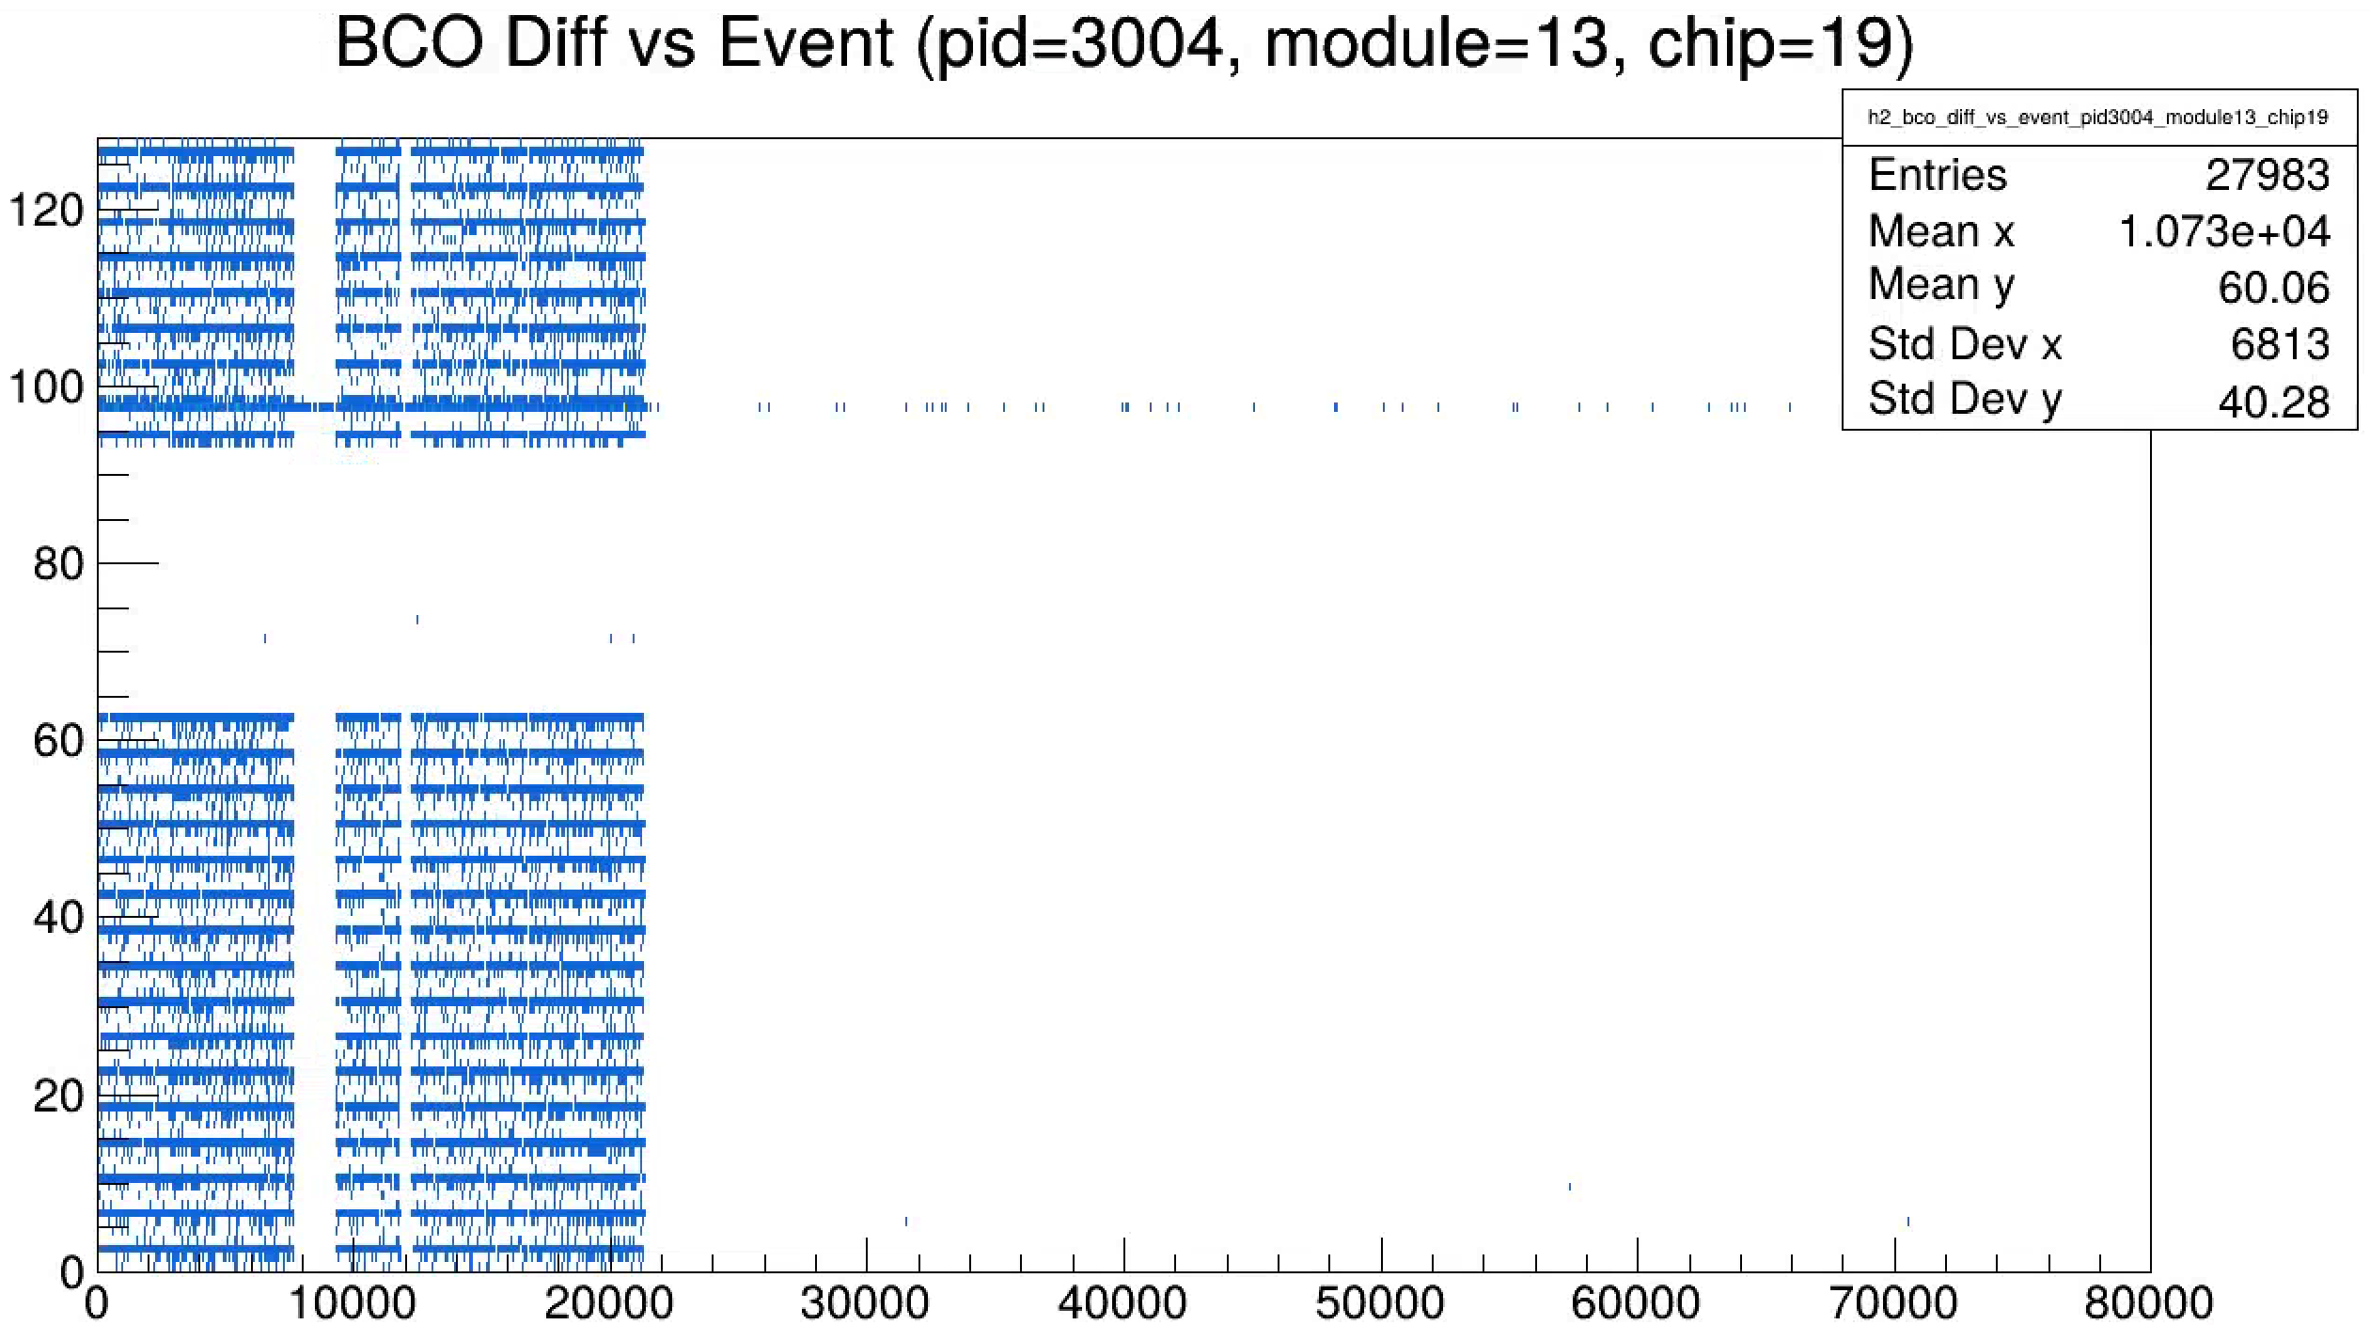
RUN65522
Bco_diff vs event_numを見てみた→このrunではbco_diff=97が最良値
正常なチップ
異常なチップ
Bco_diff
Bco_diff
Event_num
Event_num
Bco_diff
ほかのrun
Event_num

Slide 20
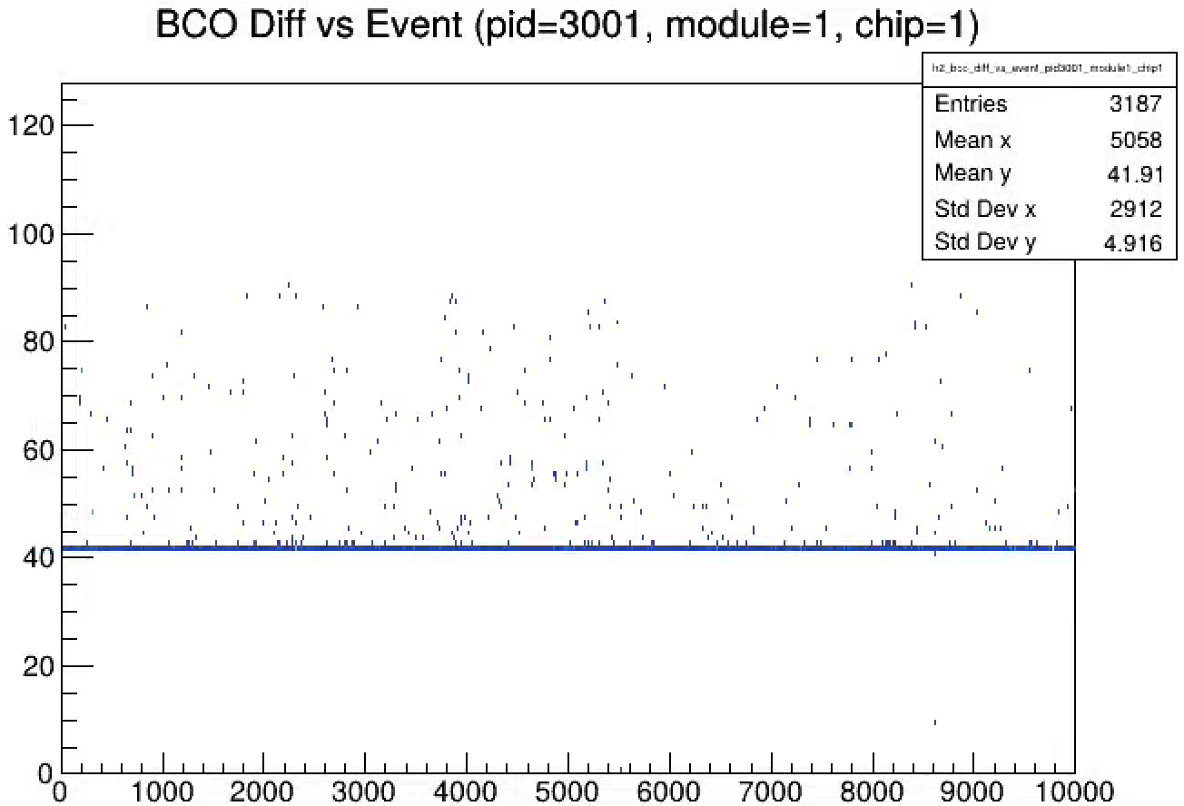
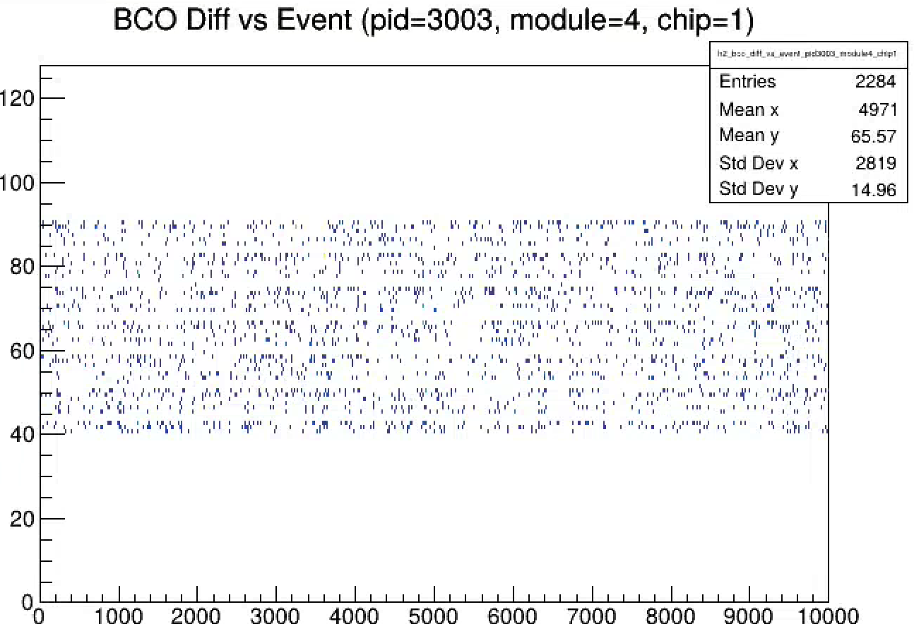
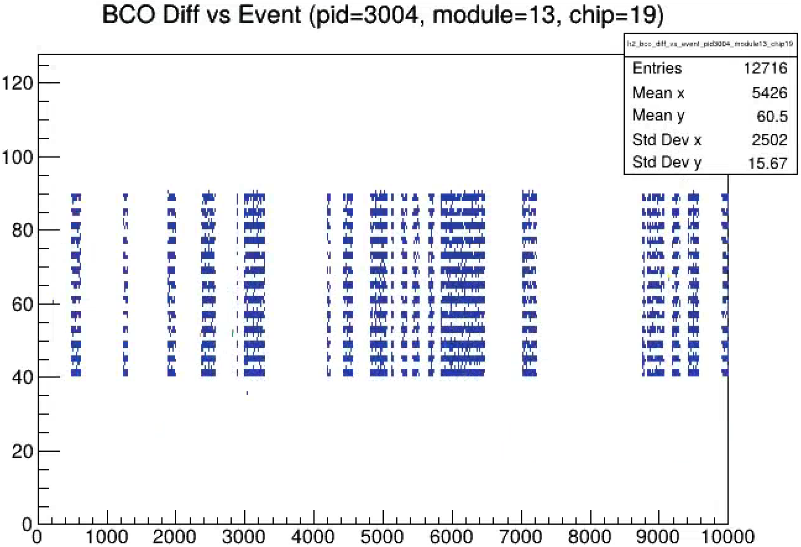
RUN67566
/sphenix/tg/tg01/commissioning/INTT/data/dst_files/2025 の中で、
一番新しそうなrunのBco_diff vs event_numを見てみた→このrunではbco_diff=41が最良値
正常なチップ
異常なチップ
Bco_diff
Bco_diff
Event_num
Bco_diff
Event_num
Event_num

Slide 21
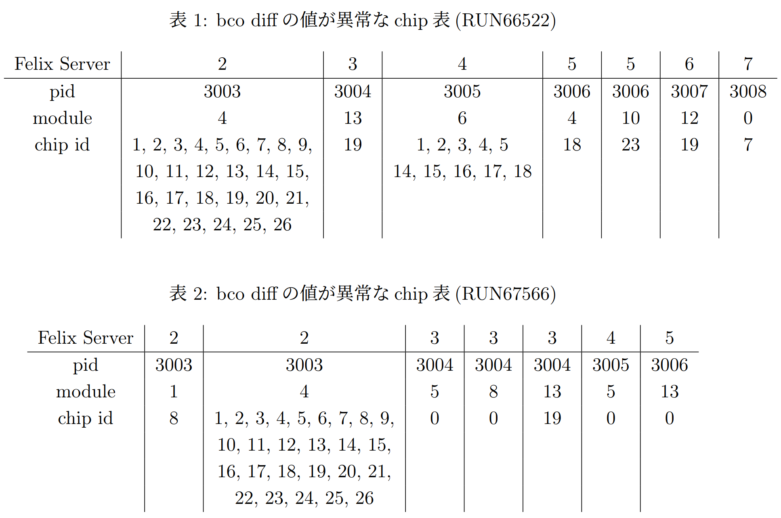
Timing-instabilityまとめ
Bco_diffの最良値にピークが来ないチップまとめ
・そもそもchipに来るhitが少ないchipも引っかかっているが、
runをまたいで異常なchipが見つかった→〇
・intt2 & module4はladder単位でおかしい
・intt3 & module13は、no-entryのchip
→このスライドのpage2参照
・ただ、前回発表した変なピークのシフトは見つからず

